Slide 1
Wind forecasting over complex terrain
A. Oliver⁽¹⁾, E. Rodríguez⁽¹⁾, J.M. Escobar⁽¹⁾, G. Montero⁽¹⁾, M. Hortal⁽²⁾, J. Calvo⁽²⁾ and R. Montenegro^{(1)*}
⁽¹⁾ University Institute SIANI, University of Las Palmas de Gran Canaria, Spain
⁽²⁾ Spanish National Meteorological Agency (AEMET), Spain
Mathematics and Geosciences: Global and Local Perspectives (MATHGEO), November 4-8, 2013, Madrid, Spain
MINECO y FEDER Project: CGL2011-29396-C03-00
CONACYT-SENER Project, Fondo Sectorial, contract: 163723
http://www.dca.iusiani.ulpgc.es/proyecto2012-2014

Slide 2
Contents
Wind forecasting over complex terrain
Motivation, Objective and Methodology
The Adaptive Tetrahedral Mesh (Meccano Method)
The Mass Consistent Wind Field Model
Results
Comments
Notes:
Decimos que un tetraedro es de Tipo I si está marcado con el indicador de error. Se introducen 6 nuevos nodos en el punto medio de sus aristas y se subdividen cada una de sus cuatro caras en 4 triángulos, uniendo los puntos que se han introducido.
Cuatro subtetraedros quedan determinados a partir de los cuatro vértices del tetraedro original y las nuevas aristas.
Los otros cuatro tetraedros se obtienen al unir los dos vértices opuestos más cercanos del octaedro que resulta en el interior. Estudios de Löhner y Baum aseguran que esta elección produce el menor número de tetraedros distorsionados en la malla refinada. Existen otras dos opciones para subdividir el octaedro, y se podría analizar la calidad de las divisiones, pero aumentaría el coste computacional del algoritmo.
Una vez marcados los tetraedros de Tipo I, para asegurar la conformidad de la malla nos podemos encontrar con tetraedros vecinos que pueden tener 6, 5,..., 1, ó 0 nuevos nodos introducidos.
Aquellos tetraedros que por razones de conformidad tengan marcadas sus 6 aristas pasa automáticamente al conjunto de tetraedros de Tipo I.

Slide 3

Las Palmas de Gran Canaria

Slide 6
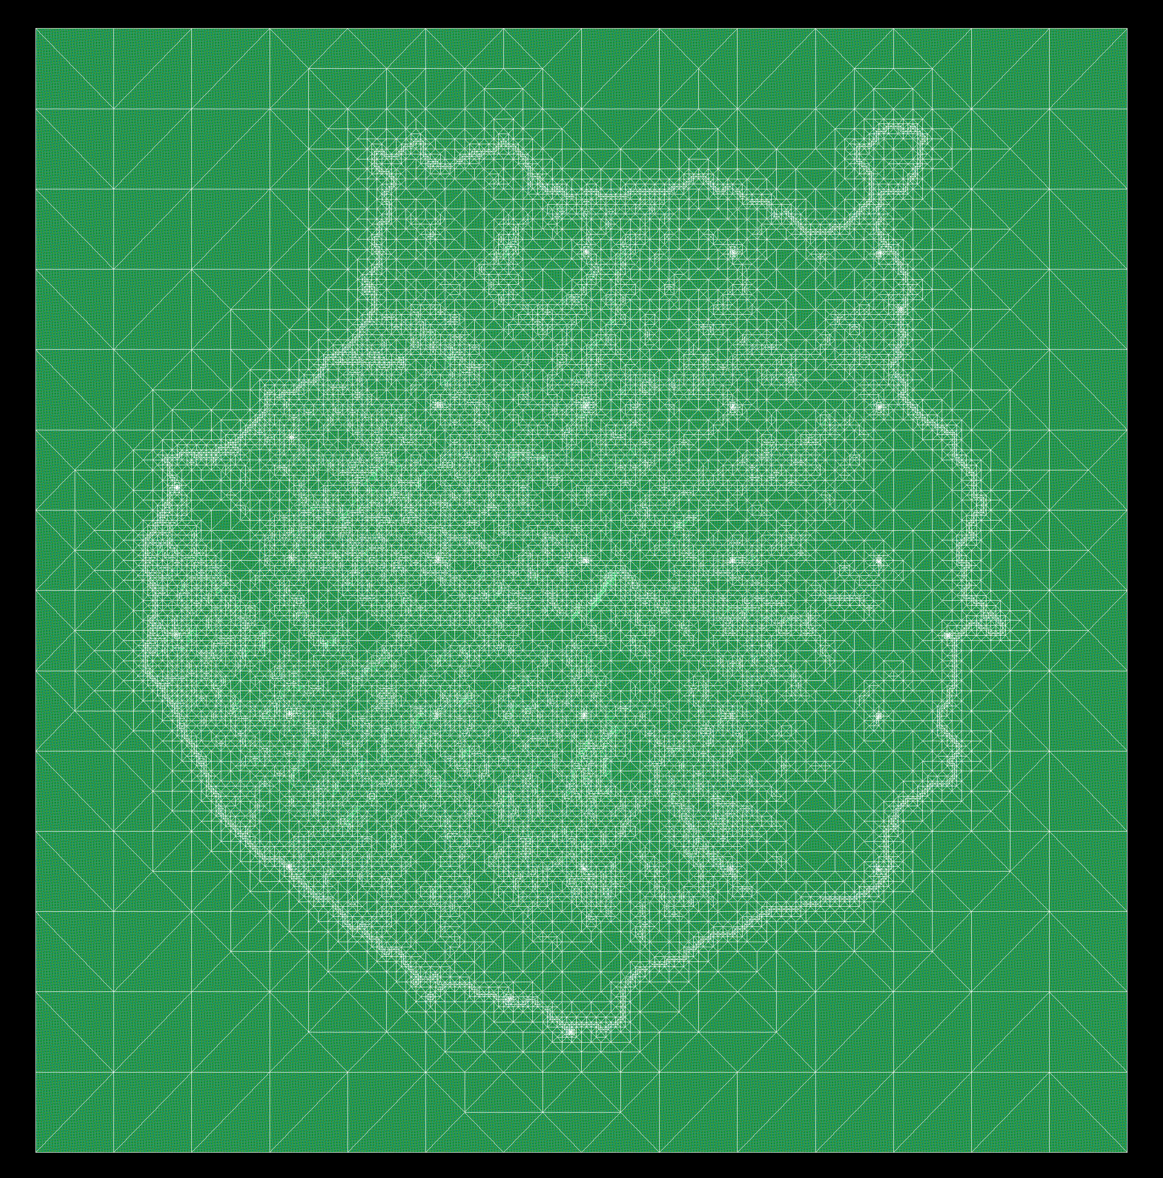

Slide 7
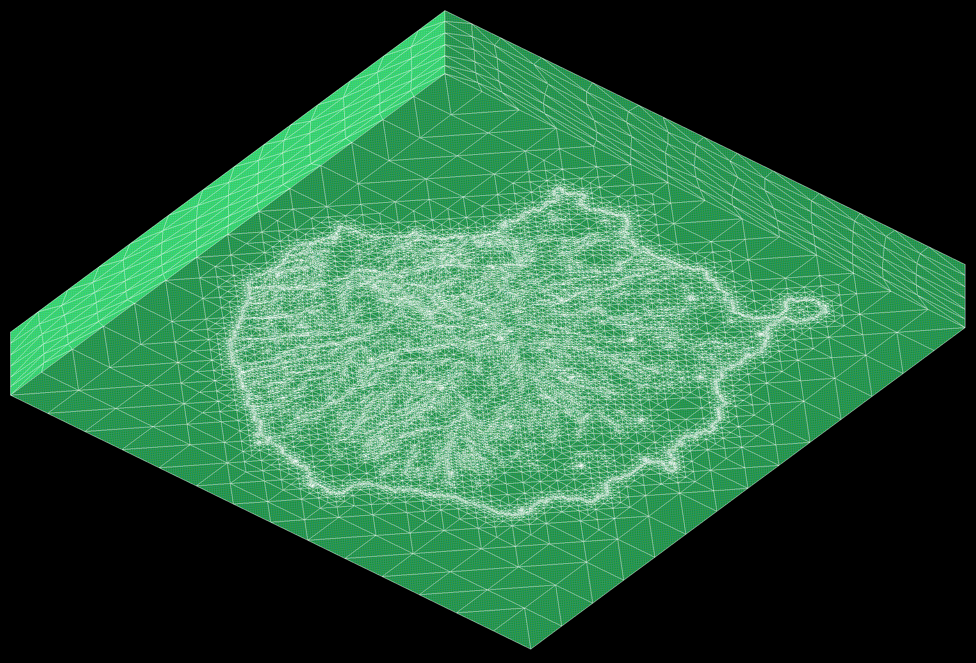

Slide 8
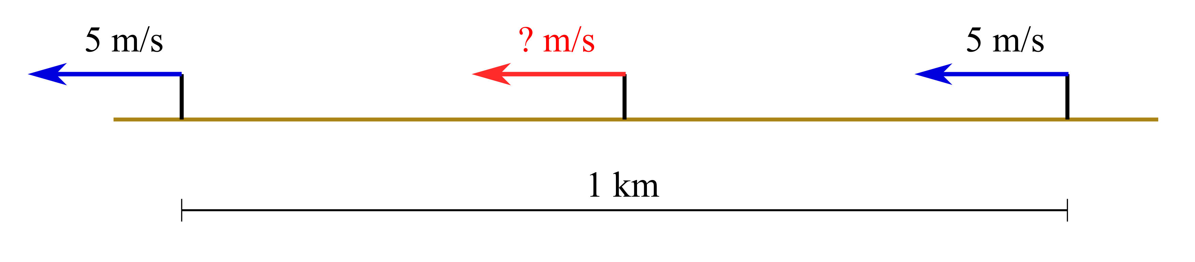
Wind Field Simulation over Complex Terrain
Motivation
Notes:
Decimos que un tetraedro es de Tipo I si está marcado con el indicador de error. Se introducen 6 nuevos nodos en el punto medio de sus aristas y se subdividen cada una de sus cuatro caras en 4 triángulos, uniendo los puntos que se han introducido.
Cuatro subtetraedros quedan determinados a partir de los cuatro vértices del tetraedro original y las nuevas aristas.
Los otros cuatro tetraedros se obtienen al unir los dos vértices opuestos más cercanos del octaedro que resulta en el interior. Estudios de Löhner y Baum aseguran que esta elección produce el menor número de tetraedros distorsionados en la malla refinada. Existen otras dos opciones para subdividir el octaedro, y se podría analizar la calidad de las divisiones, pero aumentaría el coste computacional del algoritmo.
Una vez marcados los tetraedros de Tipo I, para asegurar la conformidad de la malla nos podemos encontrar con tetraedros vecinos que pueden tener 6, 5,..., 1, ó 0 nuevos nodos introducidos.
Aquellos tetraedros que por razones de conformidad tengan marcadas sus 6 aristas pasa automáticamente al conjunto de tetraedros de Tipo I.

Slide 9
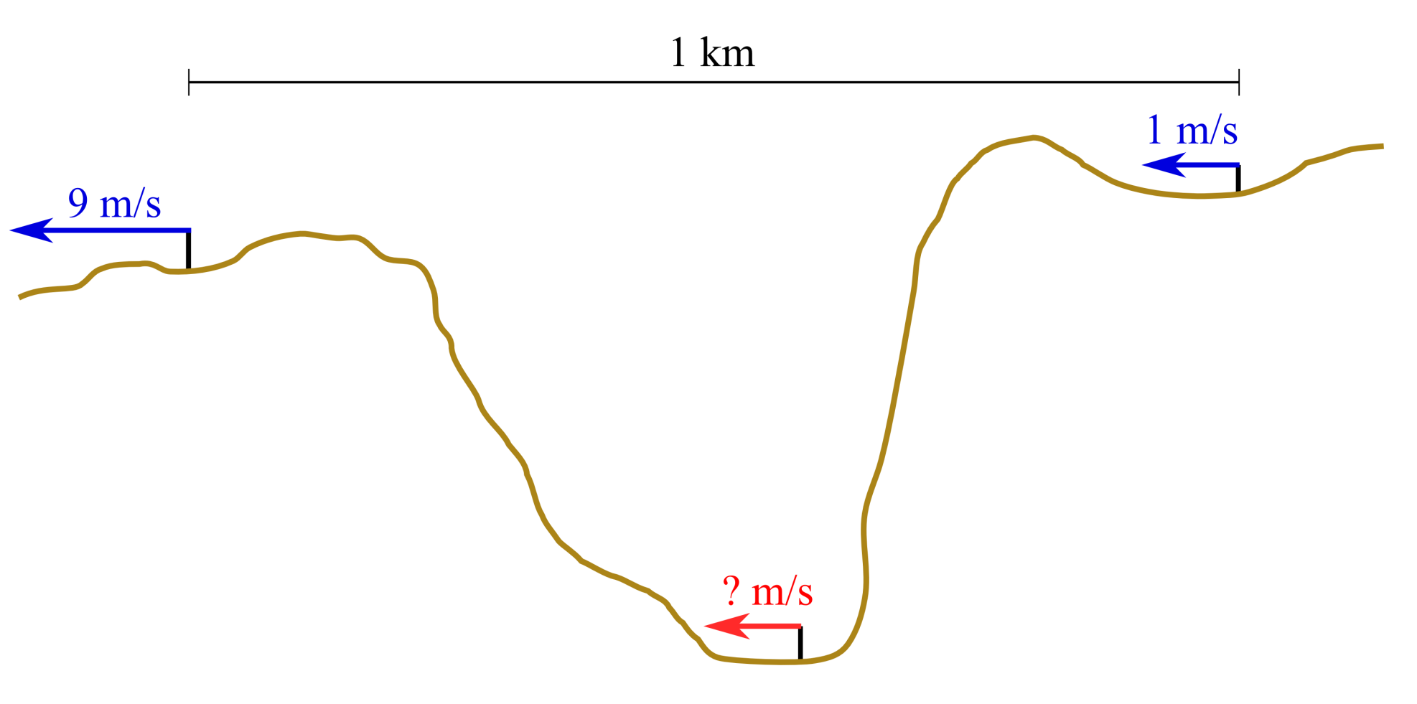
Wind Field Simulation over Complex Terrain
Motivation
Notes:
Decimos que un tetraedro es de Tipo I si está marcado con el indicador de error. Se introducen 6 nuevos nodos en el punto medio de sus aristas y se subdividen cada una de sus cuatro caras en 4 triángulos, uniendo los puntos que se han introducido.
Cuatro subtetraedros quedan determinados a partir de los cuatro vértices del tetraedro original y las nuevas aristas.
Los otros cuatro tetraedros se obtienen al unir los dos vértices opuestos más cercanos del octaedro que resulta en el interior. Estudios de Löhner y Baum aseguran que esta elección produce el menor número de tetraedros distorsionados en la malla refinada. Existen otras dos opciones para subdividir el octaedro, y se podría analizar la calidad de las divisiones, pero aumentaría el coste computacional del algoritmo.
Una vez marcados los tetraedros de Tipo I, para asegurar la conformidad de la malla nos podemos encontrar con tetraedros vecinos que pueden tener 6, 5,..., 1, ó 0 nuevos nodos introducidos.
Aquellos tetraedros que por razones de conformidad tengan marcadas sus 6 aristas pasa automáticamente al conjunto de tetraedros de Tipo I.

Slide 10
Wind Field Forecasting over Complex Terrain
Objective and Methodology
Objective:
Construct a 3-D adaptive finite element mass consistent model for
improving local wind forecasting
Methodology:
Wind field forecasting by using a mesoscale meteorological model
(MM5, WRF, HIRLAM, HARMONIE,…)
Interpolation of these results in the real domain (adaptive tetrahedral
mesh). Horizontal and vertical interpolation from wind data (it can be
experimental or forecasted data)
Wind field adjusting to the interpolated field by using the mass
consistent model
Notes:
Decimos que un tetraedro es de Tipo I si está marcado con el indicador de error. Se introducen 6 nuevos nodos en el punto medio de sus aristas y se subdividen cada una de sus cuatro caras en 4 triángulos, uniendo los puntos que se han introducido.
Cuatro subtetraedros quedan determinados a partir de los cuatro vértices del tetraedro original y las nuevas aristas.
Los otros cuatro tetraedros se obtienen al unir los dos vértices opuestos más cercanos del octaedro que resulta en el interior. Estudios de Löhner y Baum aseguran que esta elección produce el menor número de tetraedros distorsionados en la malla refinada. Existen otras dos opciones para subdividir el octaedro, y se podría analizar la calidad de las divisiones, pero aumentaría el coste computacional del algoritmo.
Una vez marcados los tetraedros de Tipo I, para asegurar la conformidad de la malla nos podemos encontrar con tetraedros vecinos que pueden tener 6, 5,..., 1, ó 0 nuevos nodos introducidos.
Aquellos tetraedros que por razones de conformidad tengan marcadas sus 6 aristas pasa automáticamente al conjunto de tetraedros de Tipo I.

Slide 11
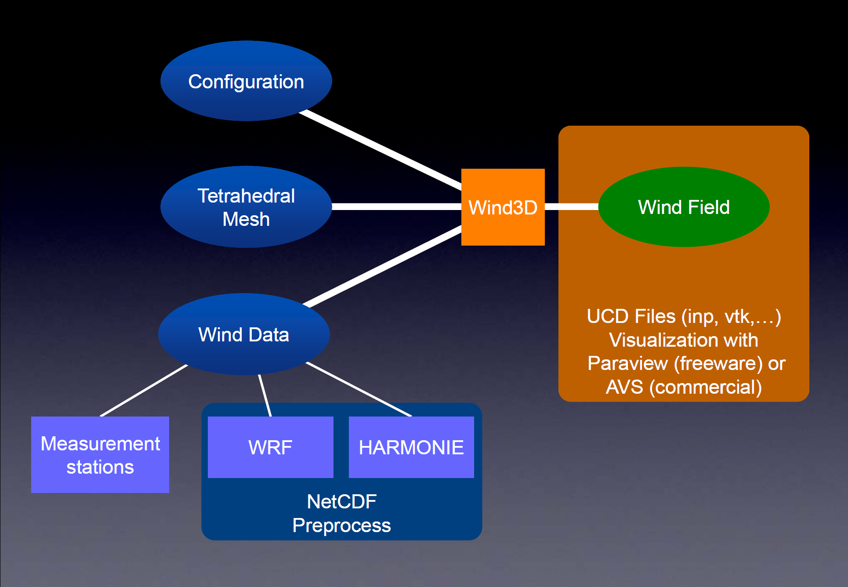
Wind Field Forecasting over Complex Terrain
Wind3D Code (freely-available soon)
Notes:
Decimos que un tetraedro es de Tipo I si está marcado con el indicador de error. Se introducen 6 nuevos nodos en el punto medio de sus aristas y se subdividen cada una de sus cuatro caras en 4 triángulos, uniendo los puntos que se han introducido.
Cuatro subtetraedros quedan determinados a partir de los cuatro vértices del tetraedro original y las nuevas aristas.
Los otros cuatro tetraedros se obtienen al unir los dos vértices opuestos más cercanos del octaedro que resulta en el interior. Estudios de Löhner y Baum aseguran que esta elección produce el menor número de tetraedros distorsionados en la malla refinada. Existen otras dos opciones para subdividir el octaedro, y se podría analizar la calidad de las divisiones, pero aumentaría el coste computacional del algoritmo.
Una vez marcados los tetraedros de Tipo I, para asegurar la conformidad de la malla nos podemos encontrar con tetraedros vecinos que pueden tener 6, 5,..., 1, ó 0 nuevos nodos introducidos.
Aquellos tetraedros que por razones de conformidad tengan marcadas sus 6 aristas pasa automáticamente al conjunto de tetraedros de Tipo I.

Slide 12
The Adaptive Mesh

Slide 13
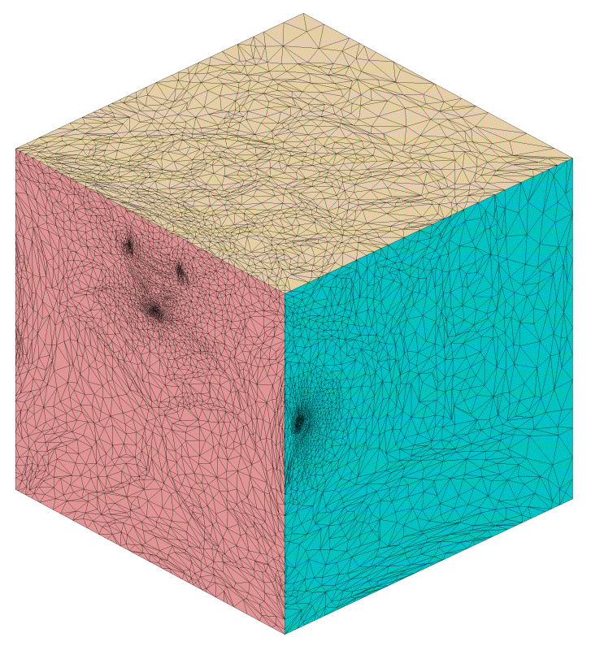
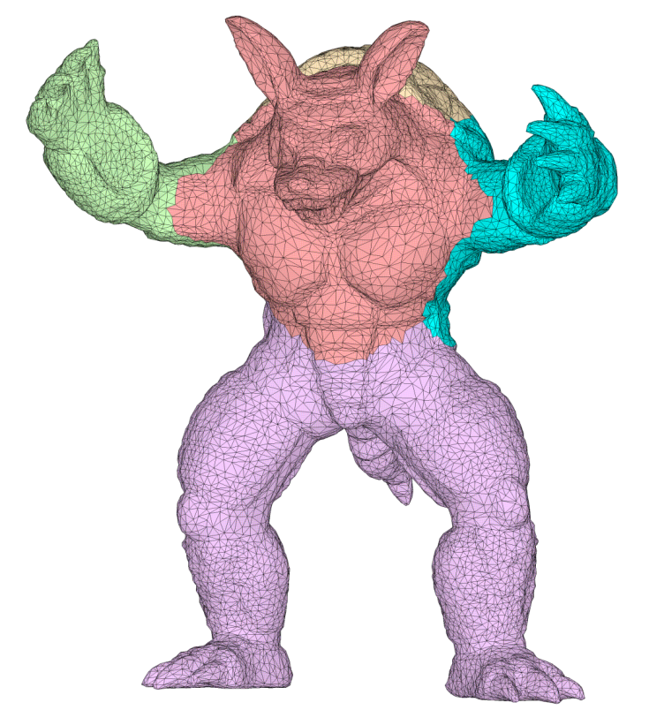

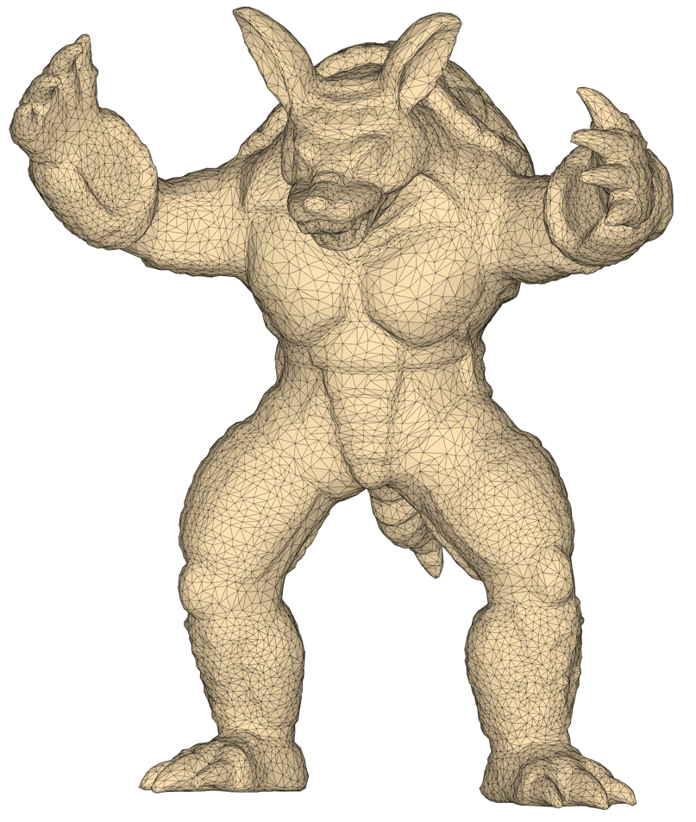
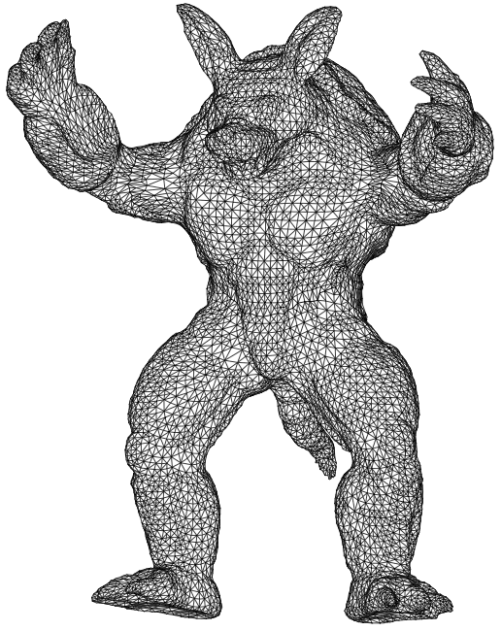
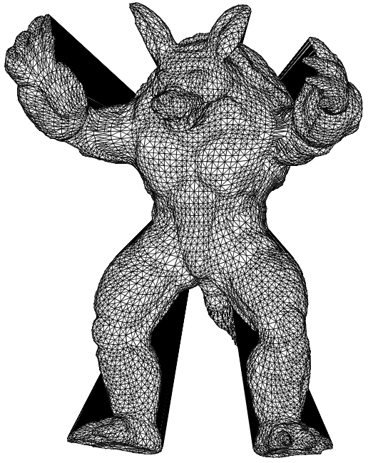
Meccano Method for Complex Solids
Simultaneous mesh generation and volumetric parameterization
Parameterization
Refinement
Untangling & Smoothing

Slide 14
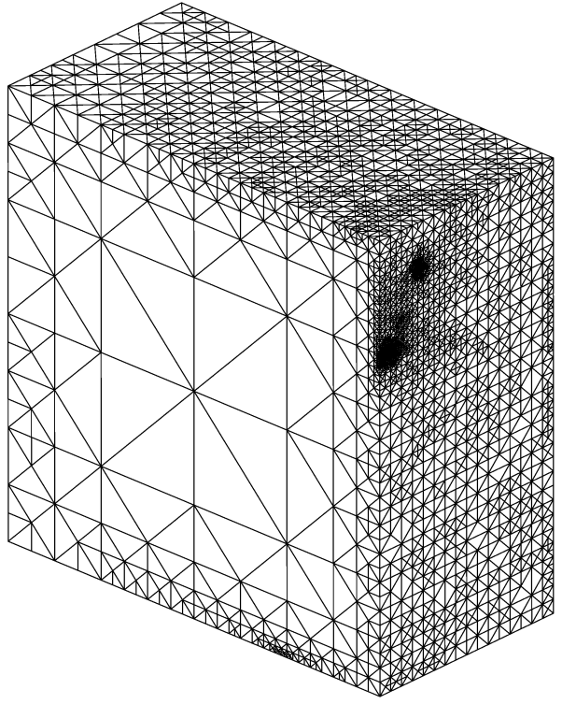
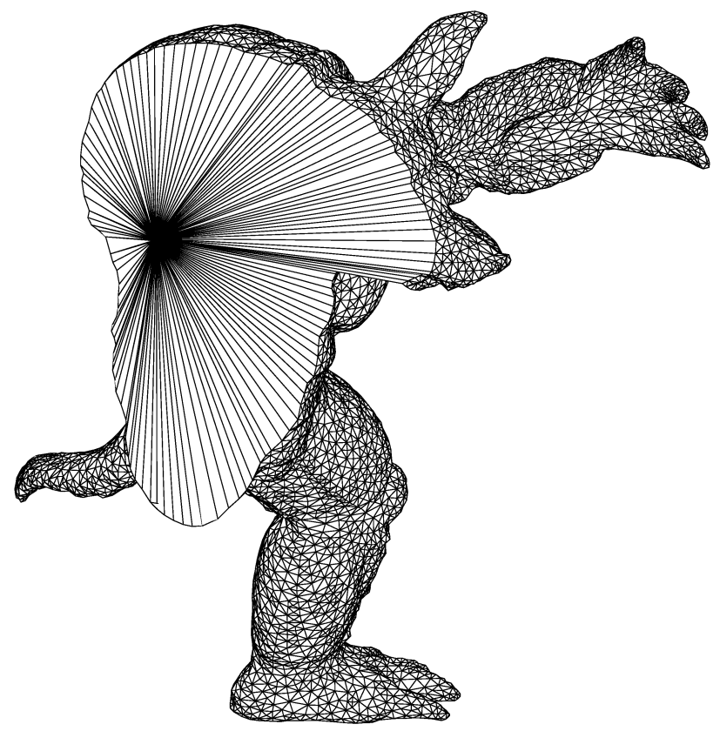
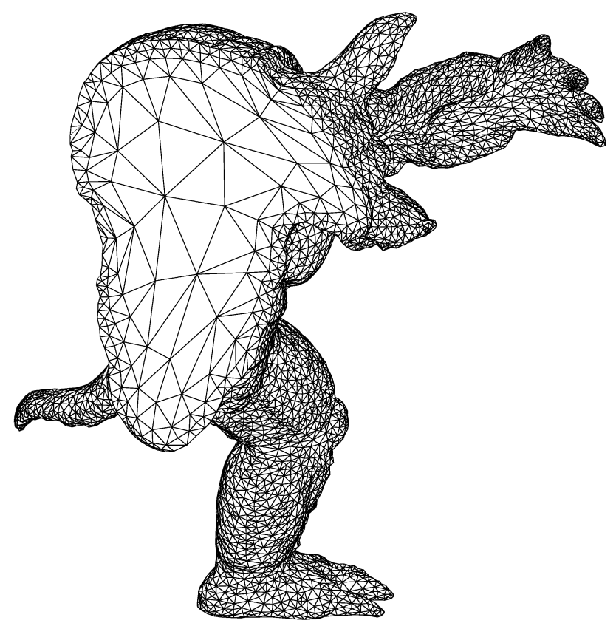
Meccano Method for Complex Solids
Key of the method: SUS of tetrahedral meshes
Optimization
Parameter space (meccano mesh)
Physical space
(tangled mesh)
Physical space
(optimized mesh)

Slide 15
Meccano Method for Complex Solids
Algorithm steps
Parameterization of the solid surface
Coarse tetrahedral mesh of the meccano
Solid boundary approximation
Inner node relocation
Simultaneous untangling and smoothing
Solid boundary partition
Kossaczky’s refinement
Distance evaluation
Coons patches
SUS
Hexahedron subdivision into six tetrahedra
Meccano construction
Floater’s parameterization
Partition into hexahedra

Slide 16
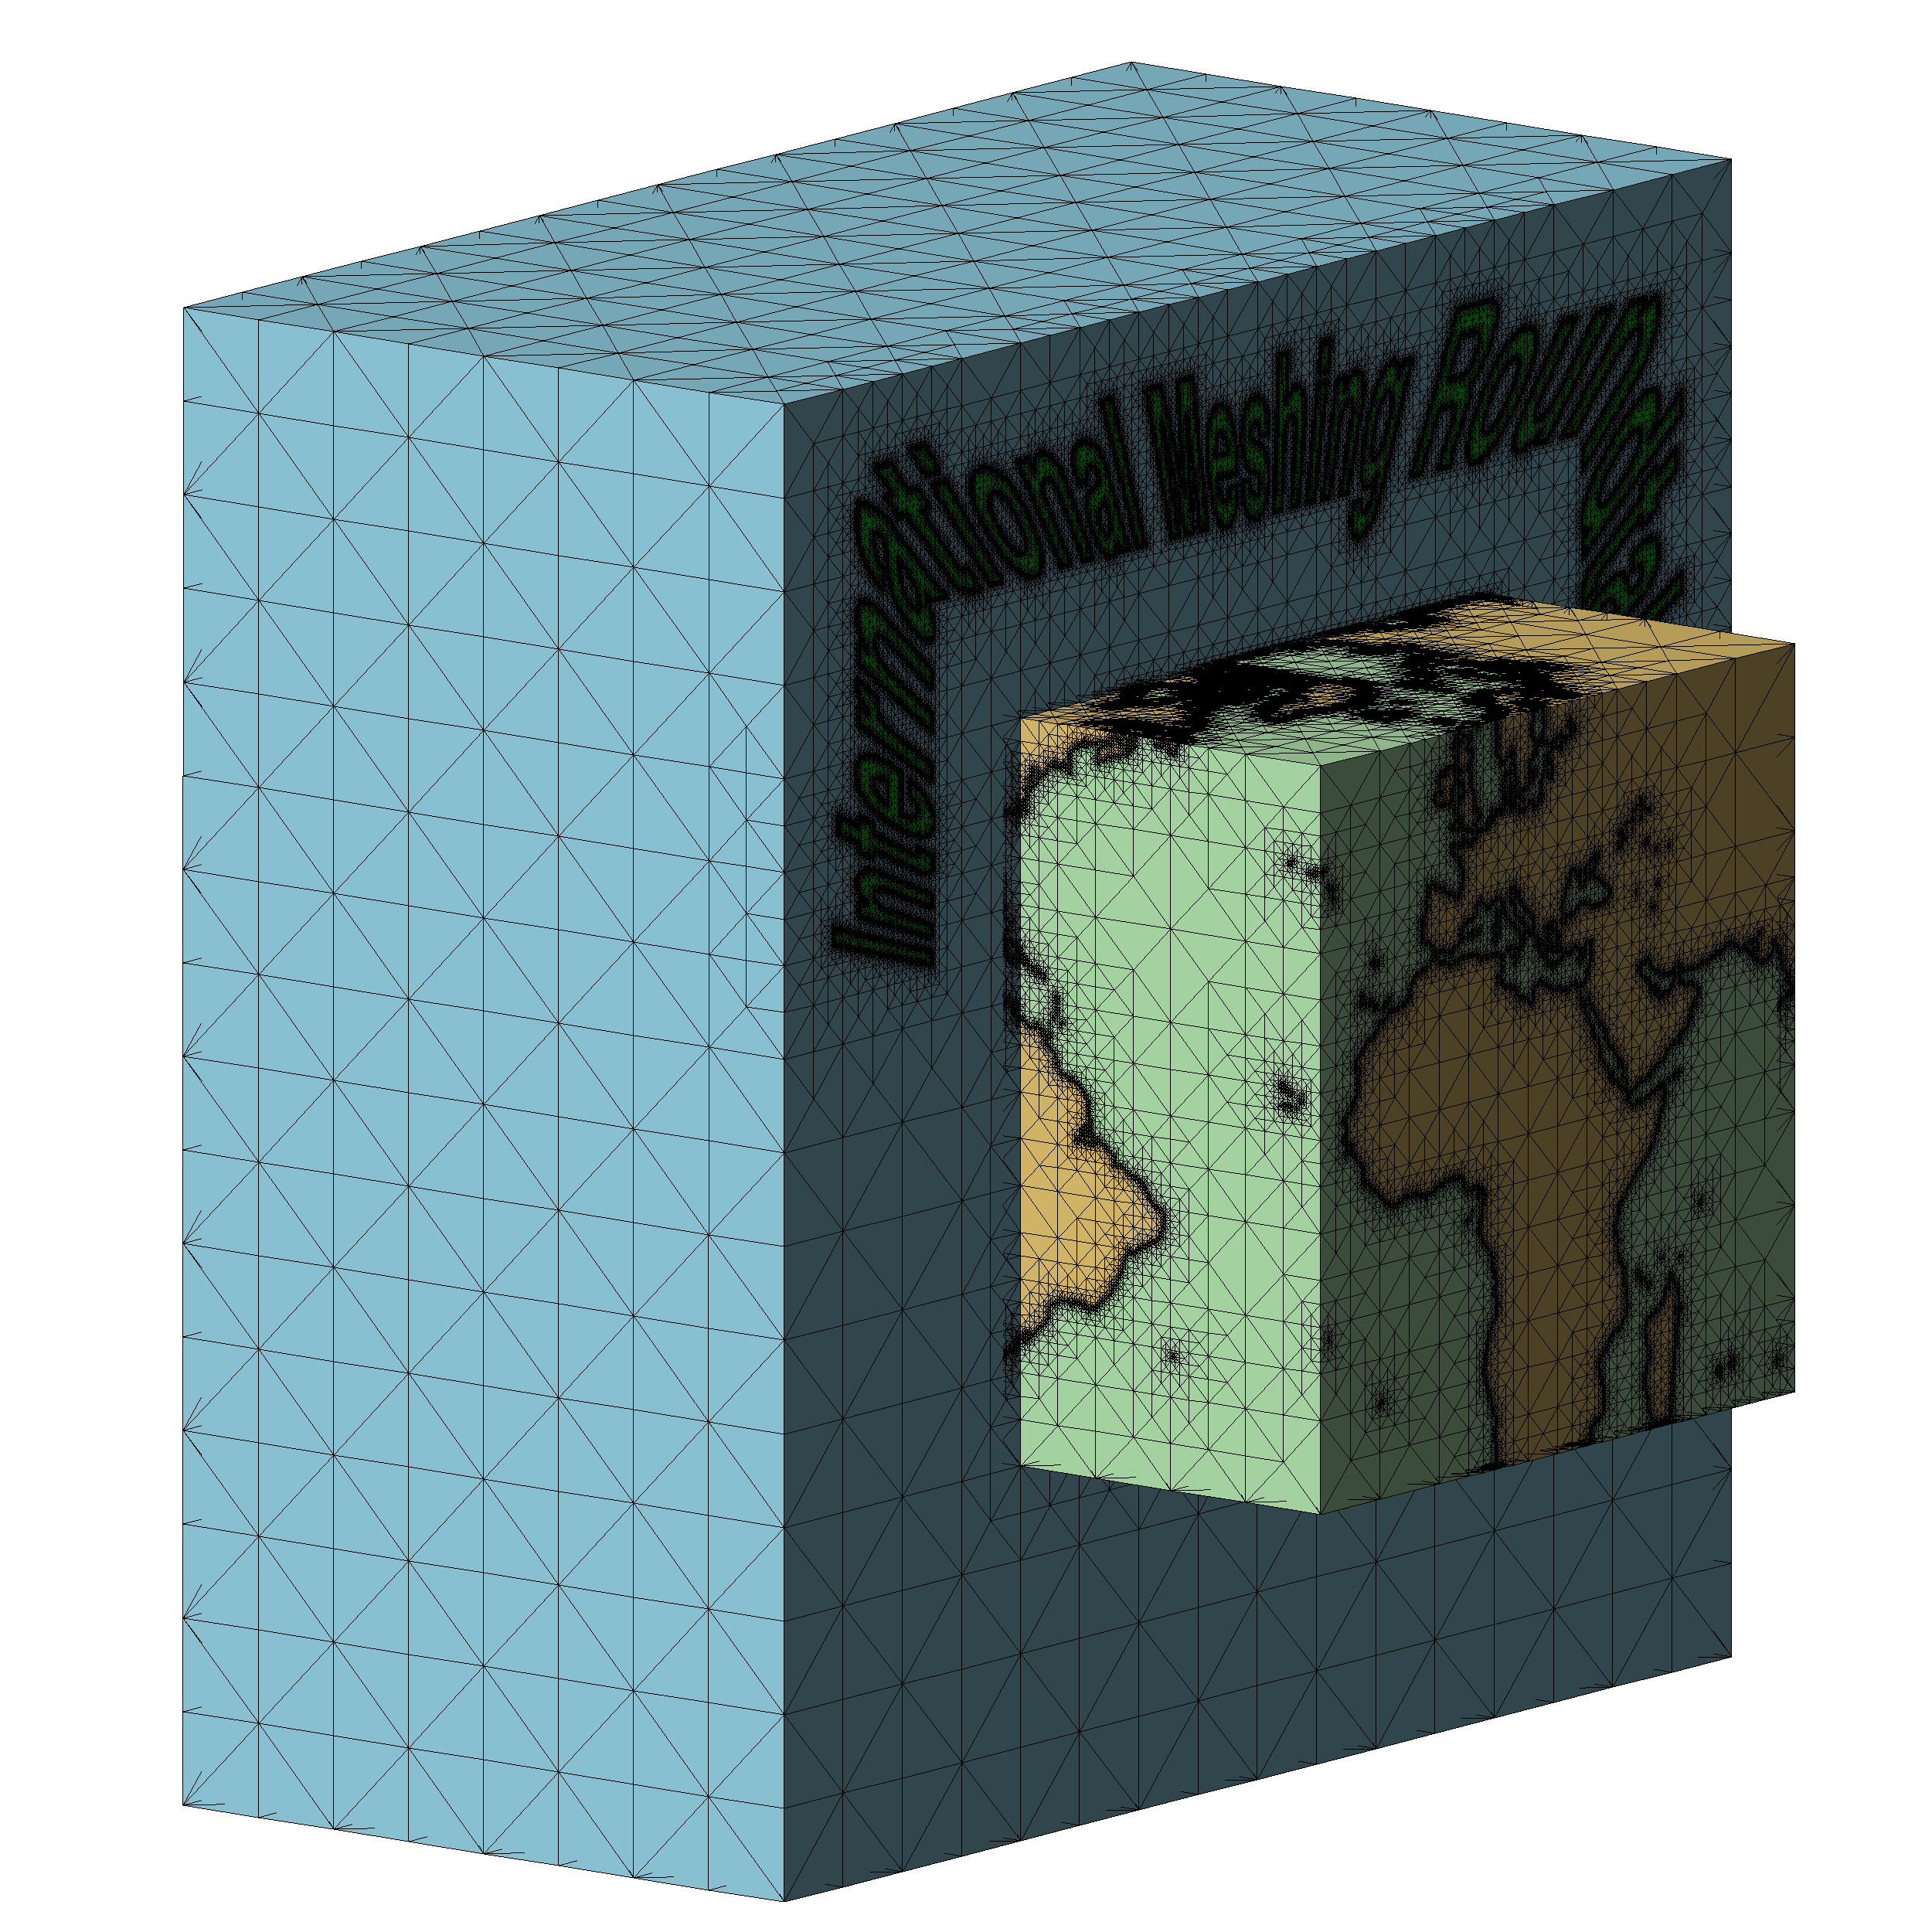
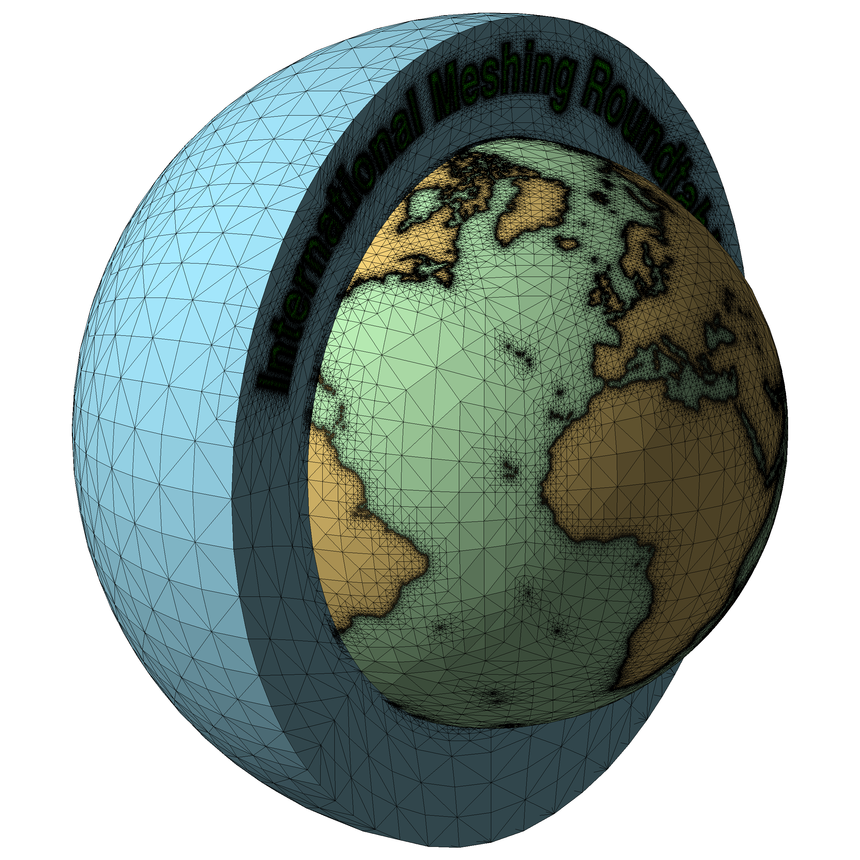
16th IMR (2007)

Slide 17
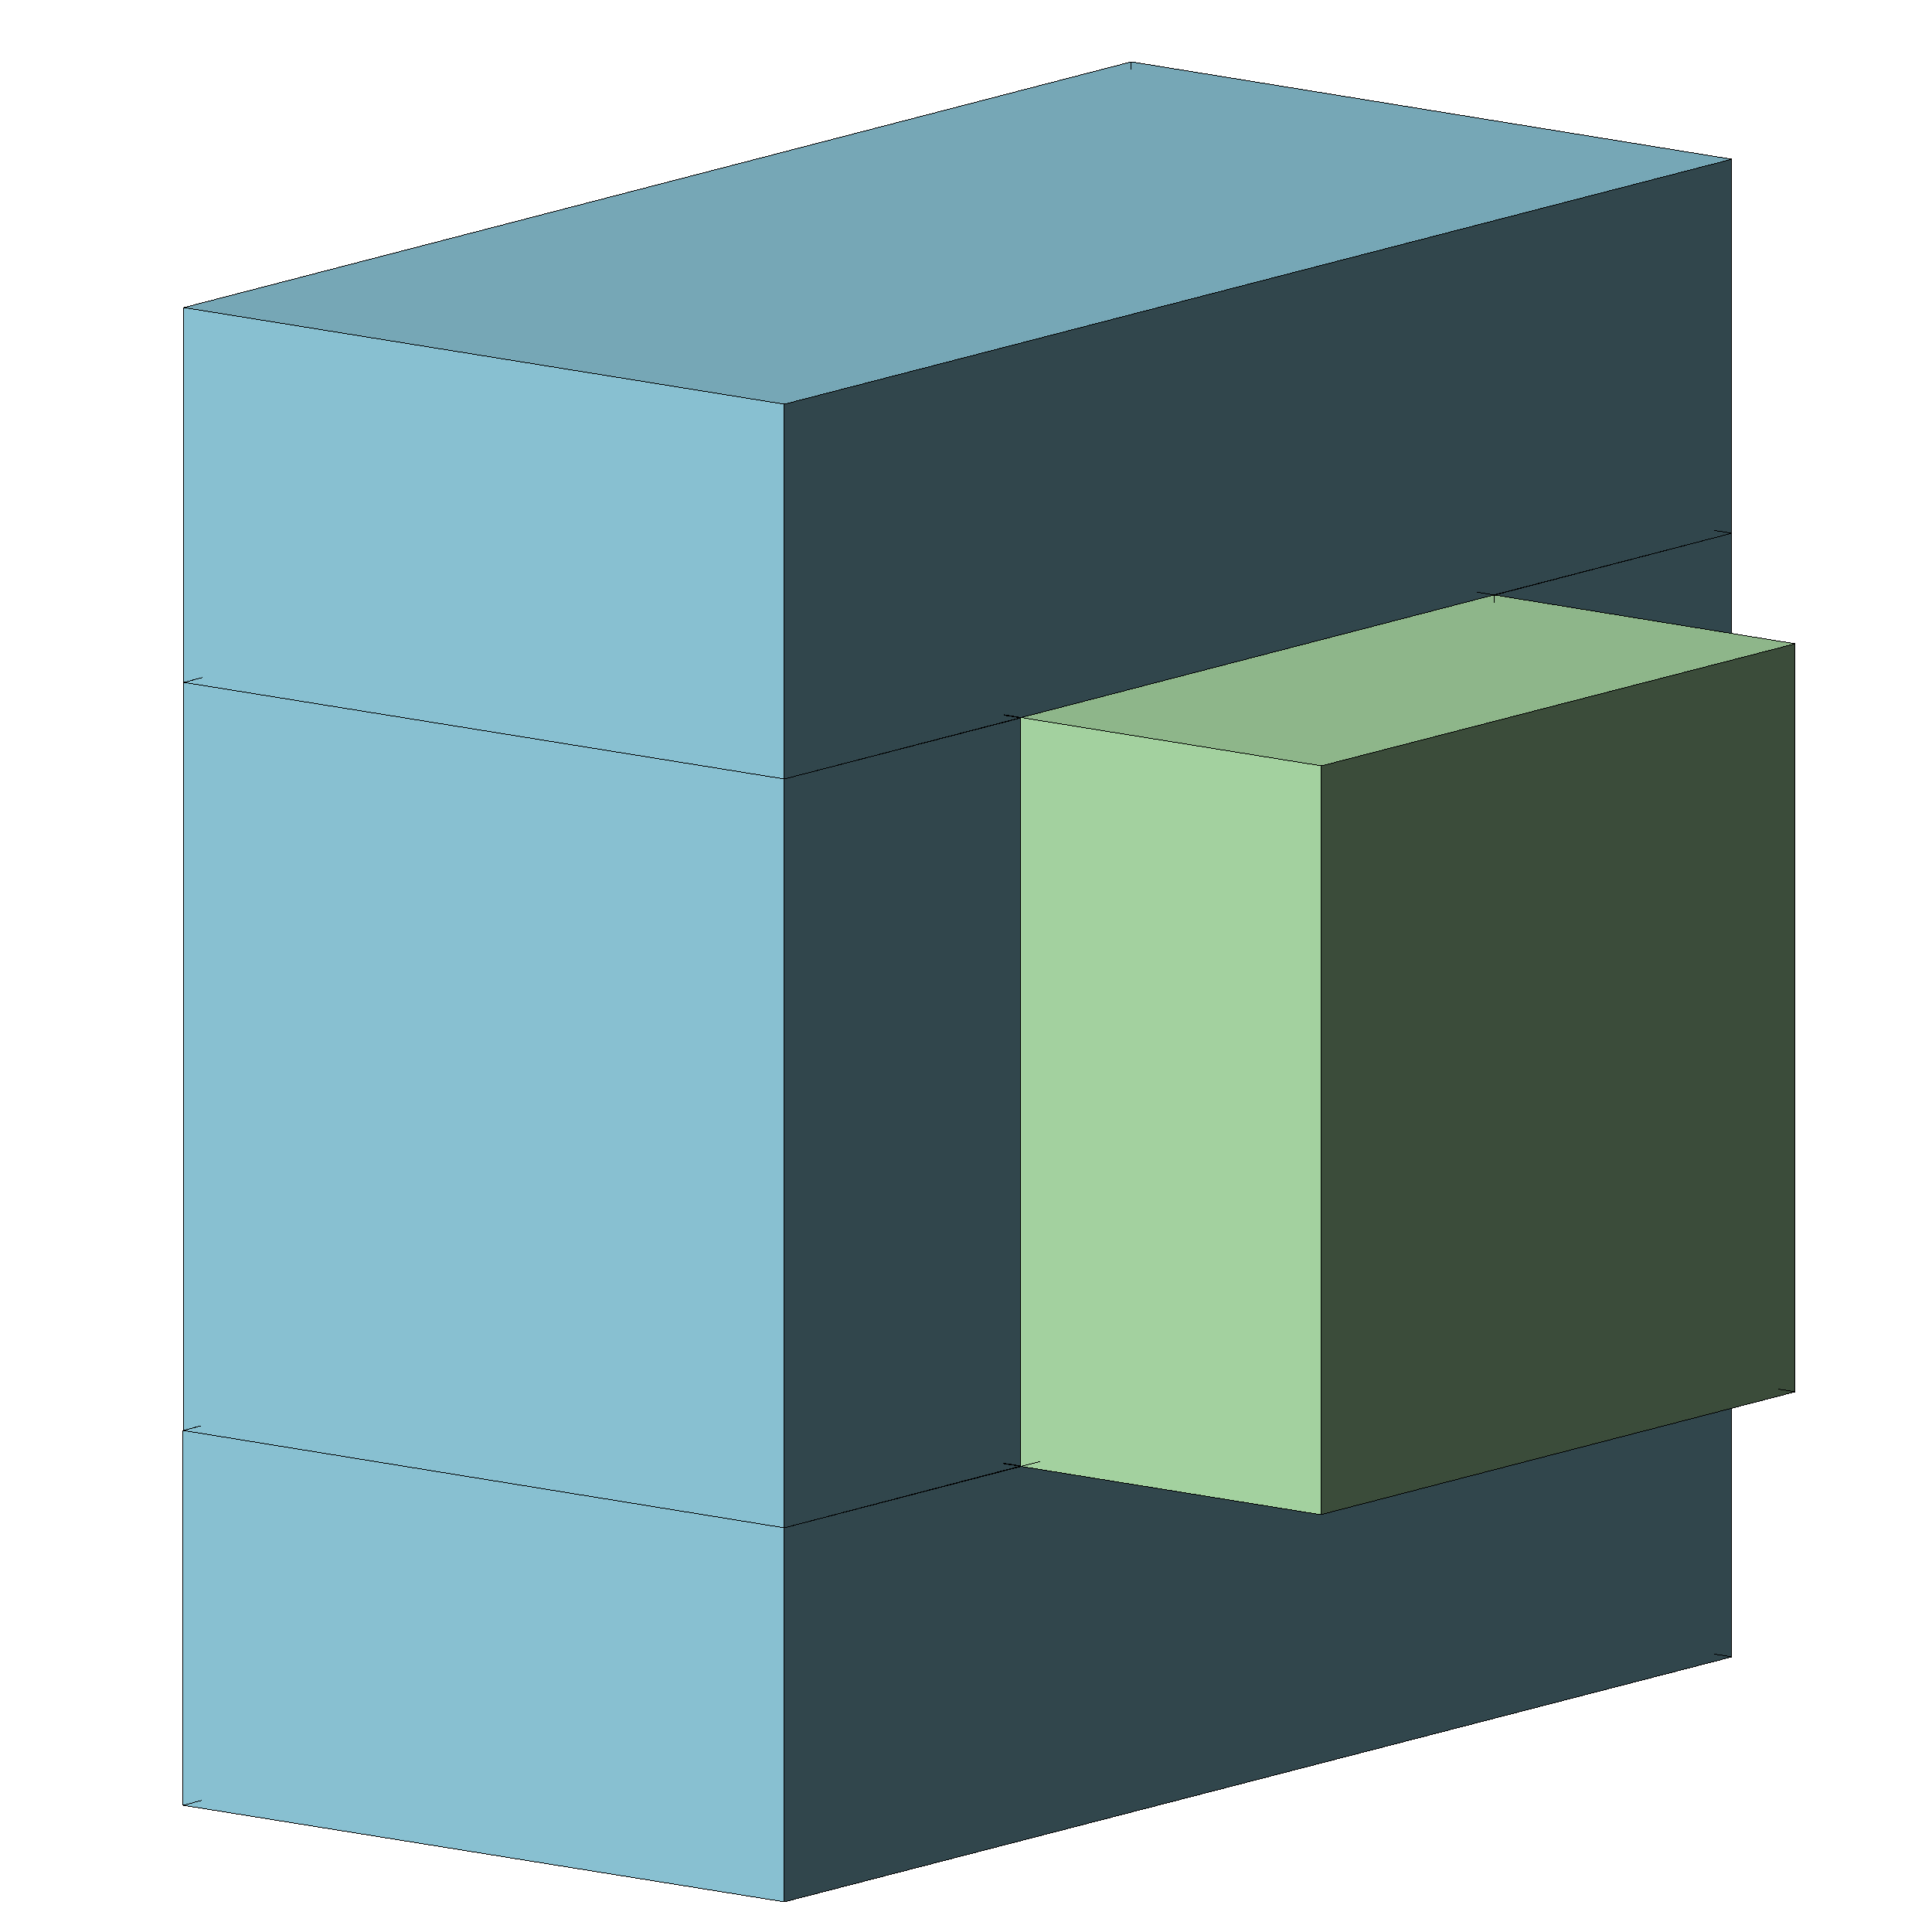

Slide 20
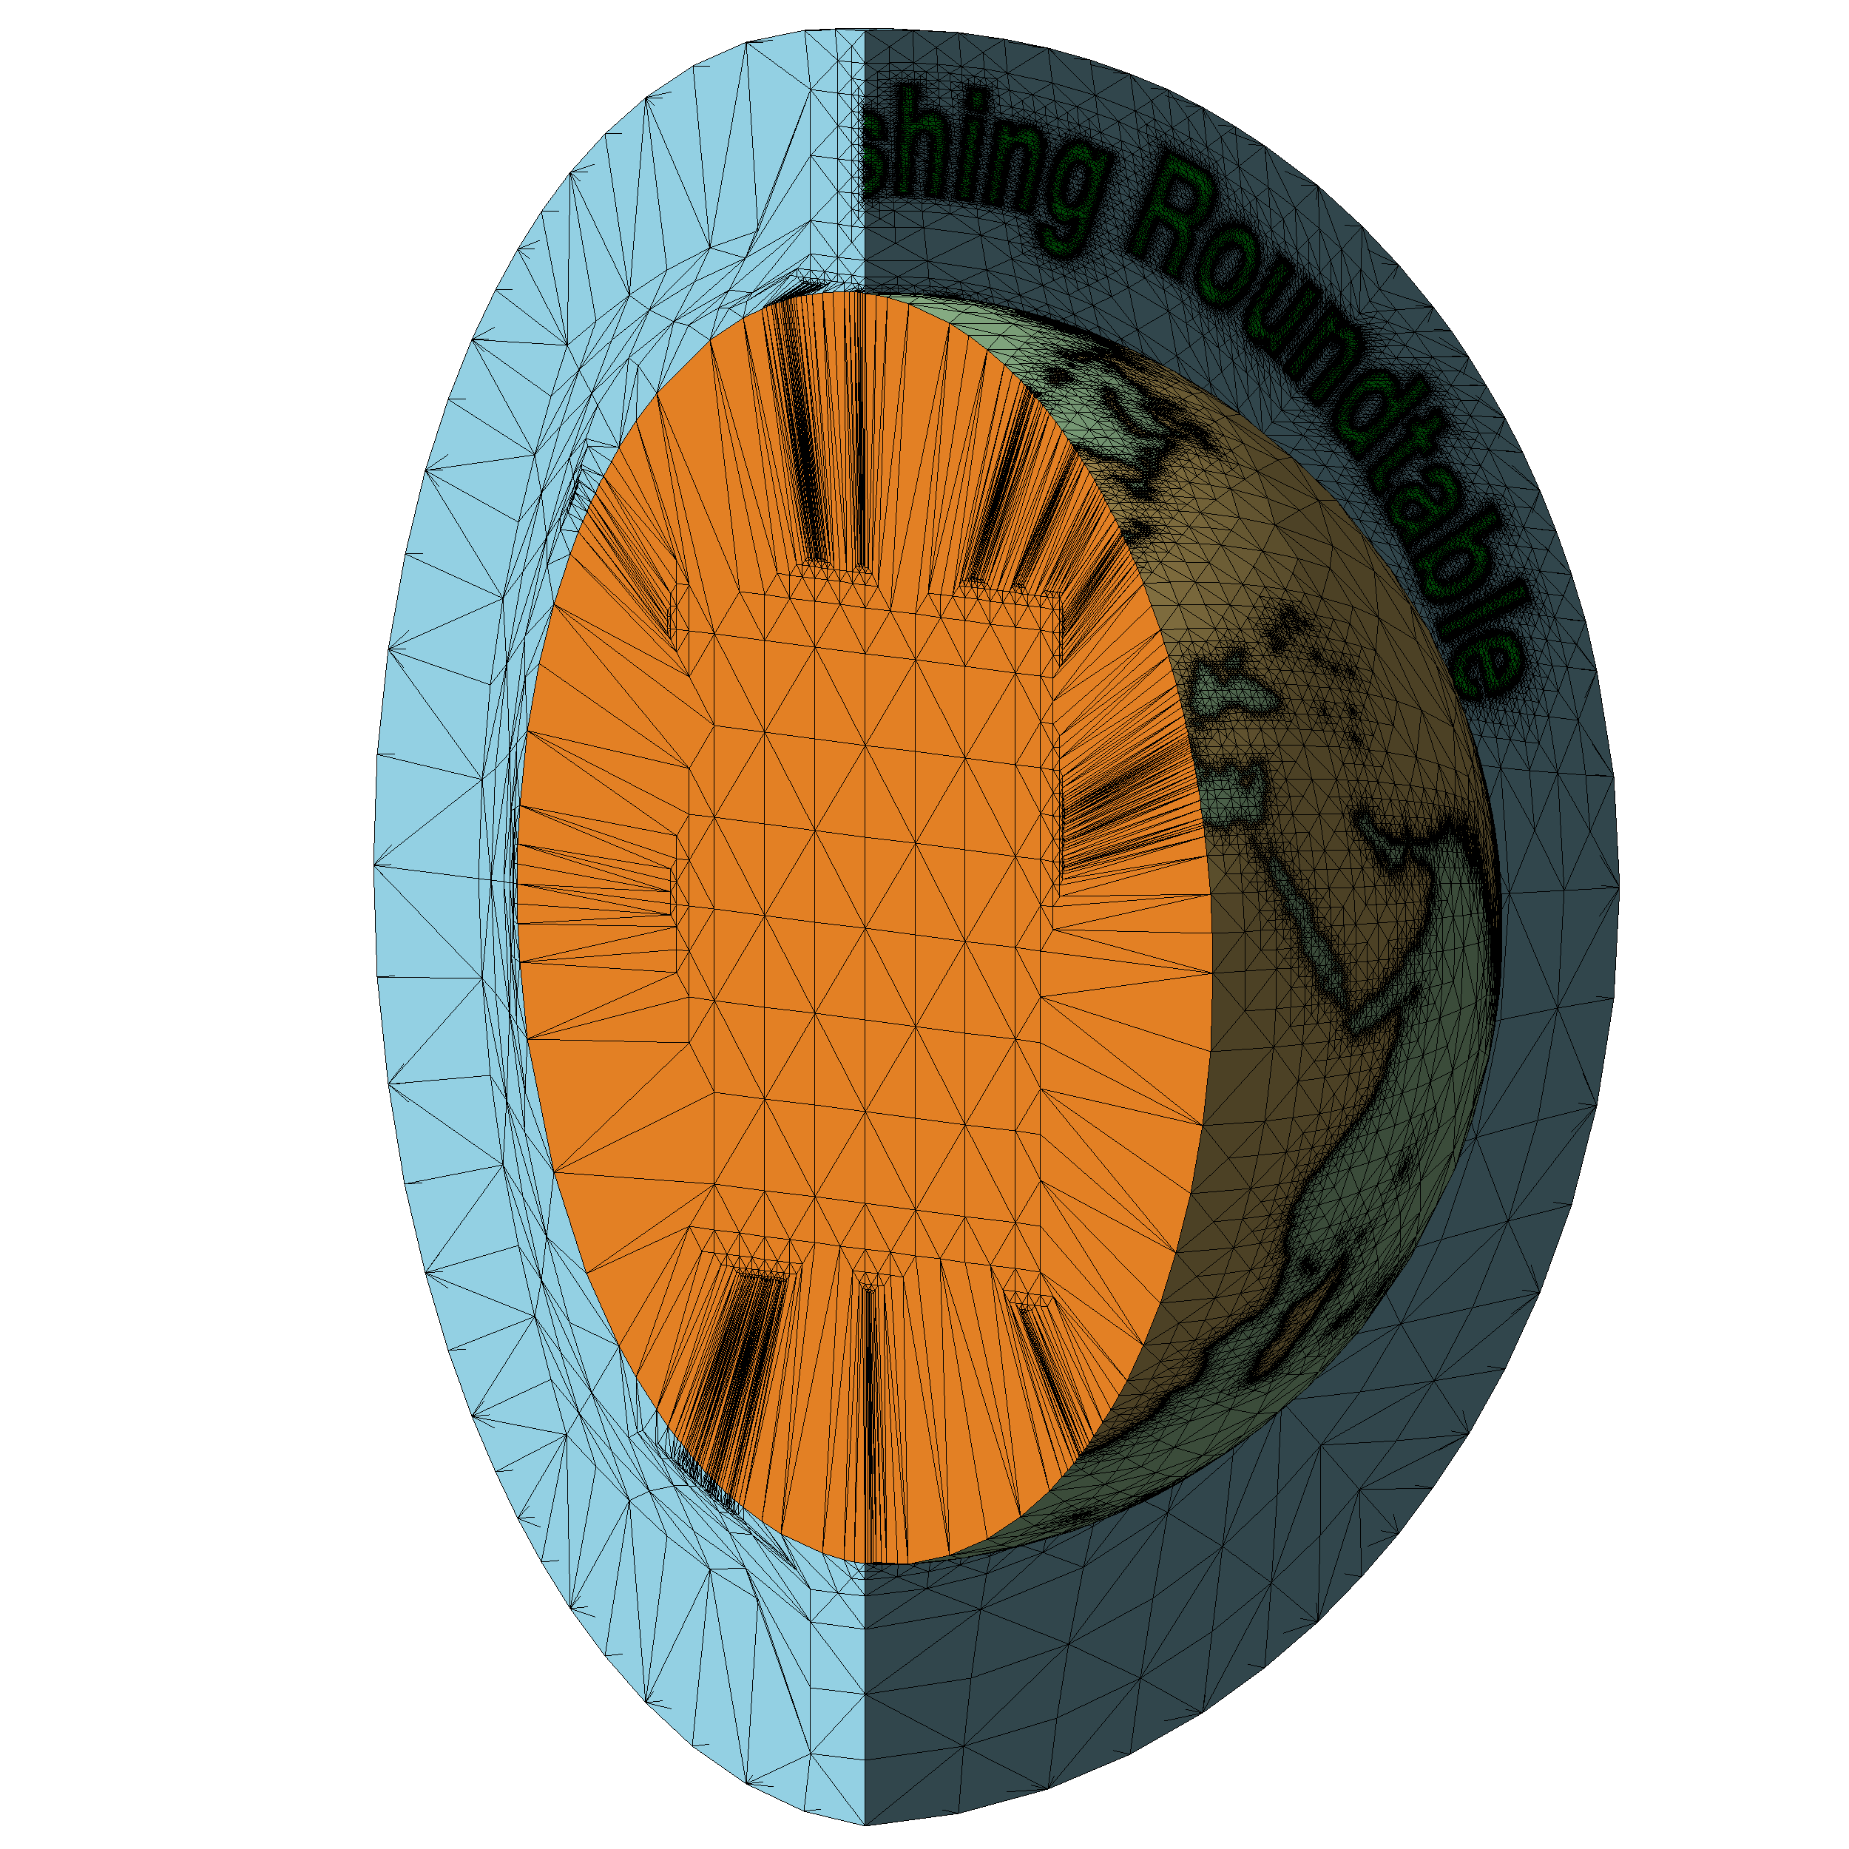

Slide 21
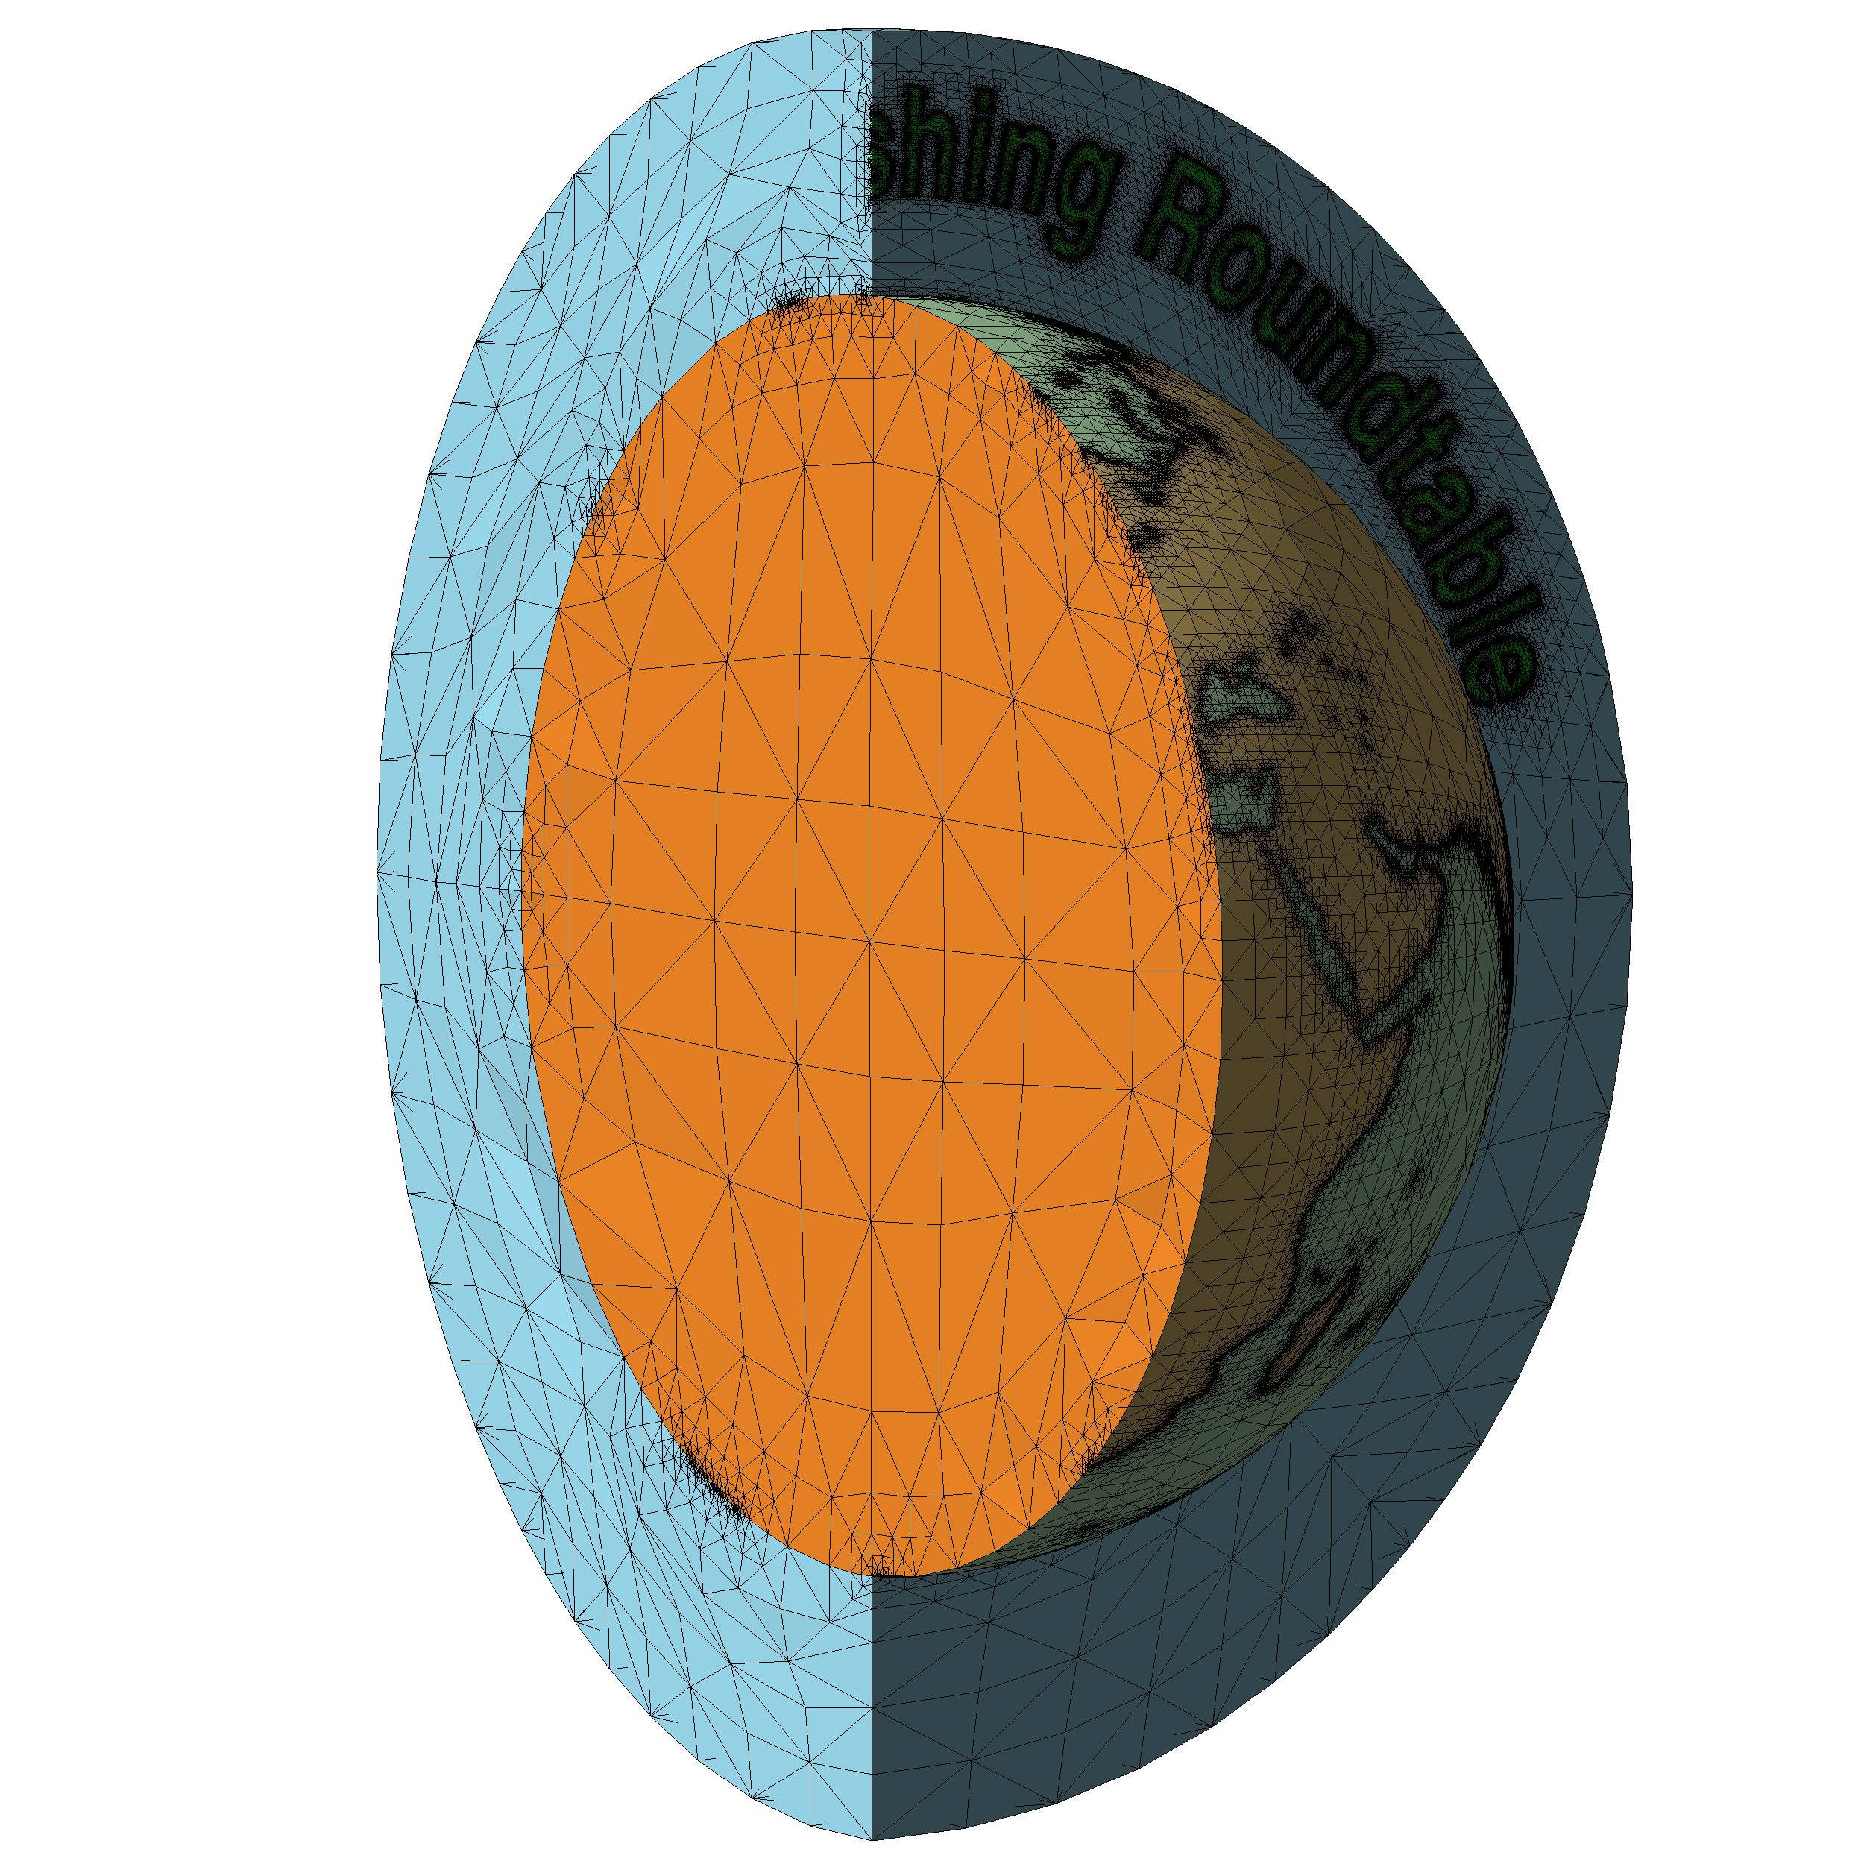

Slide 22


Slide 23


Slide 24


Slide 25
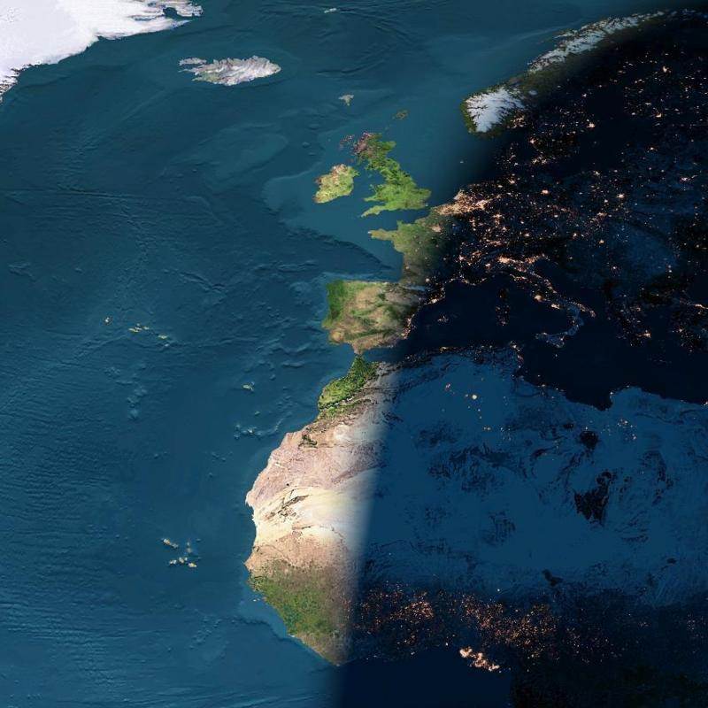

Slide 26
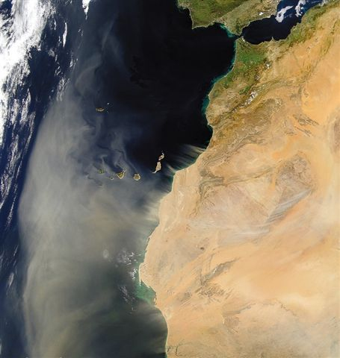

Slide 27
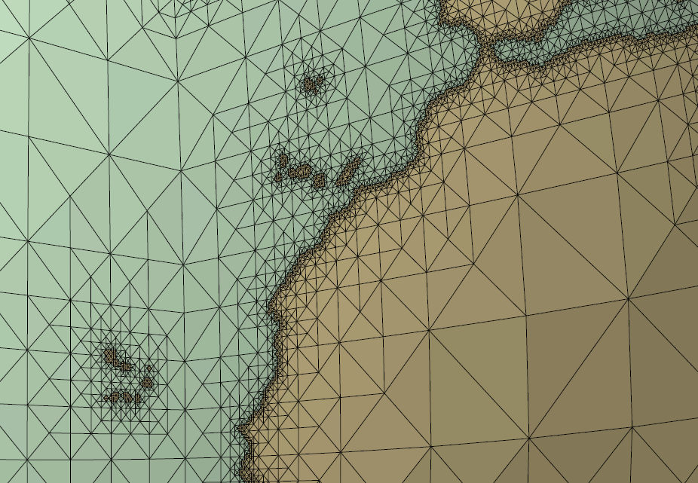

Slide 28
Local Refinement: Kossaczky’s Algorithm (JCAM 1994)
Refinement of a cube
http://www.alberta-fem.de/, ALBERTA code
❑ Initial cube and its subdivision after three consecutive tetrahedron bisection
Notes:
Decimos que un tetraedro es de Tipo I si está marcado con el indicador de error. Se introducen 6 nuevos nodos en el punto medio de sus aristas y se subdividen cada una de sus cuatro caras en 4 triángulos, uniendo los puntos que se han introducido.
Cuatro subtetraedros quedan determinados a partir de los cuatro vértices del tetraedro original y las nuevas aristas.
Los otros cuatro tetraedros se obtienen al unir los dos vértices opuestos más cercanos del octaedro que resulta en el interior. Estudios de Löhner y Baum aseguran que esta elección produce el menor número de tetraedros distorsionados en la malla refinada. Existen otras dos opciones para subdividir el octaedro, y se podría analizar la calidad de las divisiones, pero aumentaría el coste computacional del algoritmo.
Una vez marcados los tetraedros de Tipo I, para asegurar la conformidad de la malla nos podemos encontrar con tetraedros vecinos que pueden tener 6, 5,..., 1, ó 0 nuevos nodos introducidos.
Aquellos tetraedros que por razones de conformidad tengan marcadas sus 6 aristas pasa automáticamente al conjunto de tetraedros de Tipo I.

Slide 29


Surface Parameterization of M.S. Floater (CAGD 1997)
From a the i-th solid surface triangulation patch to the i-th meccano face
http://www.sintef.no/math software, GoTools from SINTEF ICT
C
Q_{k}
C’
B’
D
Q’_{k}
B
A
D’
A’
Physical Space
Fixed boundary nodes,
Parametric Space
Q’_{k} =∑_{j} λ_{j,k} Q’_{j}

Slide 30
Simultaneous Untangling and Smoothing (CMAME 2003)
Case of plane triangulations
Local optimization
Objective: Improve the quality of the local mesh by minimizing an objective function
Free node
New position for the free node
Local mesh
Optimized local mesh

Slide 31
Simultaneous Untangling and Smoothing (CMAME 2003)
Weighted Jacobian Matrix on a Plane
Reference triangle
Physical triangle
Ideal triangle
y
A
y
y
2
S = AW ⁻¹
2
2
t
t_{R}
0
1
t_{I}
1
x
x
0
1
x
0
W
S
t_{I} t
: Weighted Jacobian matrix
An algebraic quality metric of t
(mean ratio)
where:

Slide 32
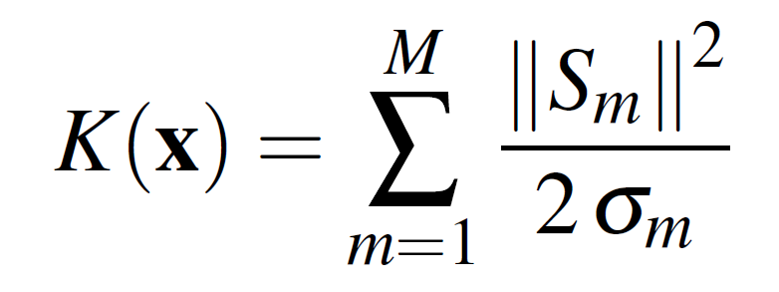
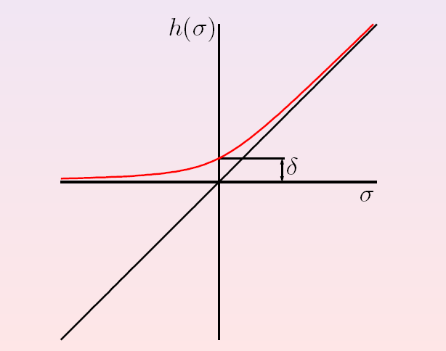
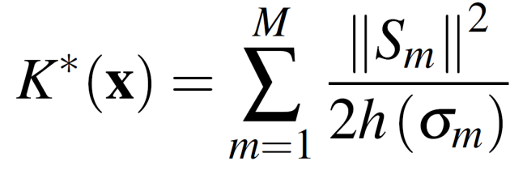

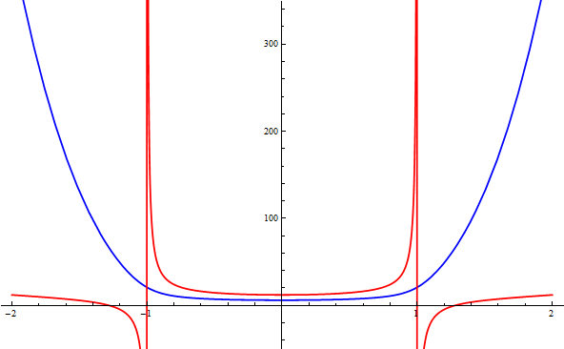
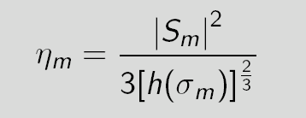
Simultaneous Untangling and Smoothing (CMAME 2003)
Local objective function for plane triangulations
SUS Code: Freely-available in http://www.dca.iusiani.ulpgc.es/proyecto2012-2014
Original function:
Modified function:
Modified function (blue) is regular in all R² and it approximates the same minimum that the original function (red). Moreover, it allows a simultaneous untangling and smoothing of triangular meshes
The extension to tetrahedral meshes is straightforward:

Slide 33
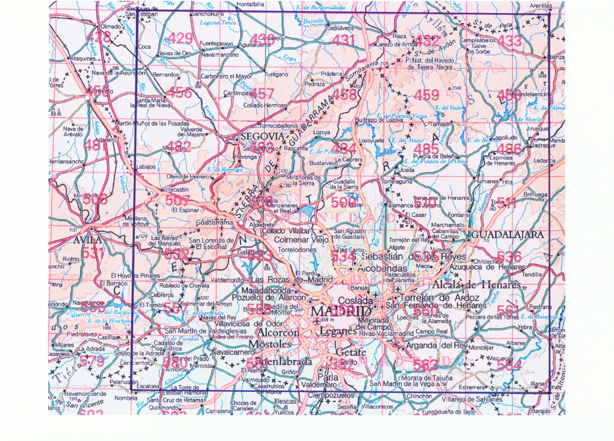
Meccano Method for Tetrahedral Mesh Generation
Madrid: Centro Nacional de Información Geográfica, step 25 m
http://www.cnig.es/
(X_{max},Y_{max})=(512400,4575900)
130 km
(X_{min},Y_{min})=(372300,4446800)
140 km

Slide 34
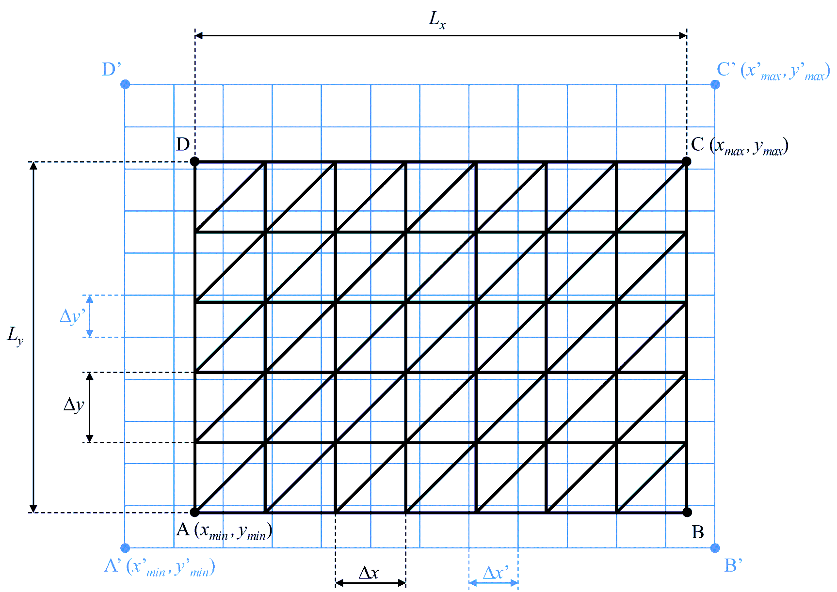
Meccano Method for Tetrahedral Mesh Generation
The Mesh Generation Code (Prototype)

Slide 35
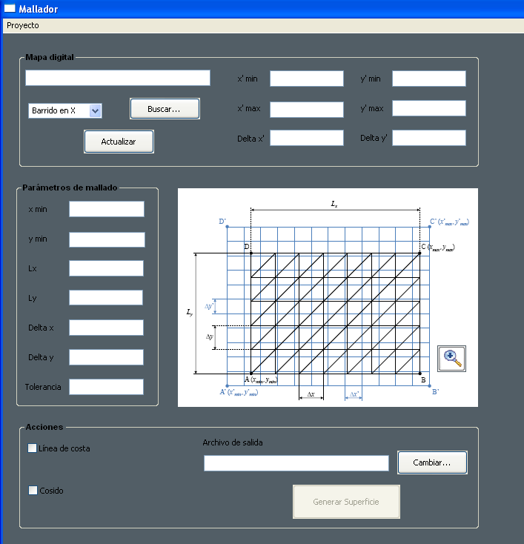
Meccano Method for Tetrahedral Mesh Generation
The Mesh Generation Code (Prototype)

Slide 36
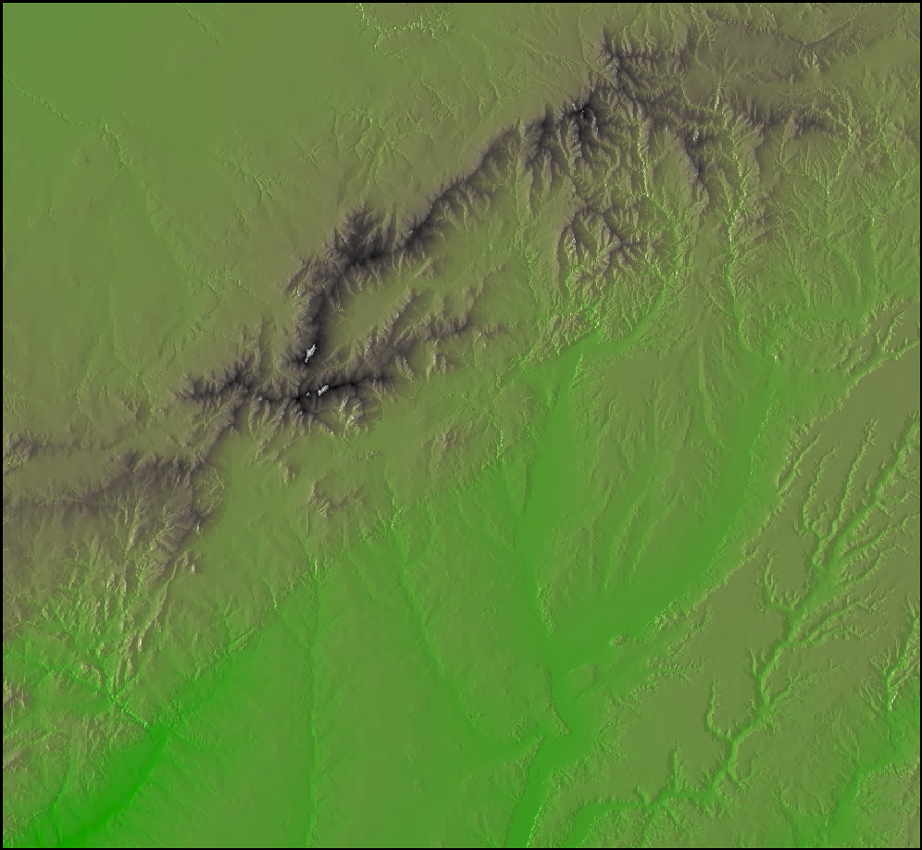
Meccano Method for Tetrahedral Mesh Generation
Madrid: Elevation between 416 m and 2430 m

Slide 37
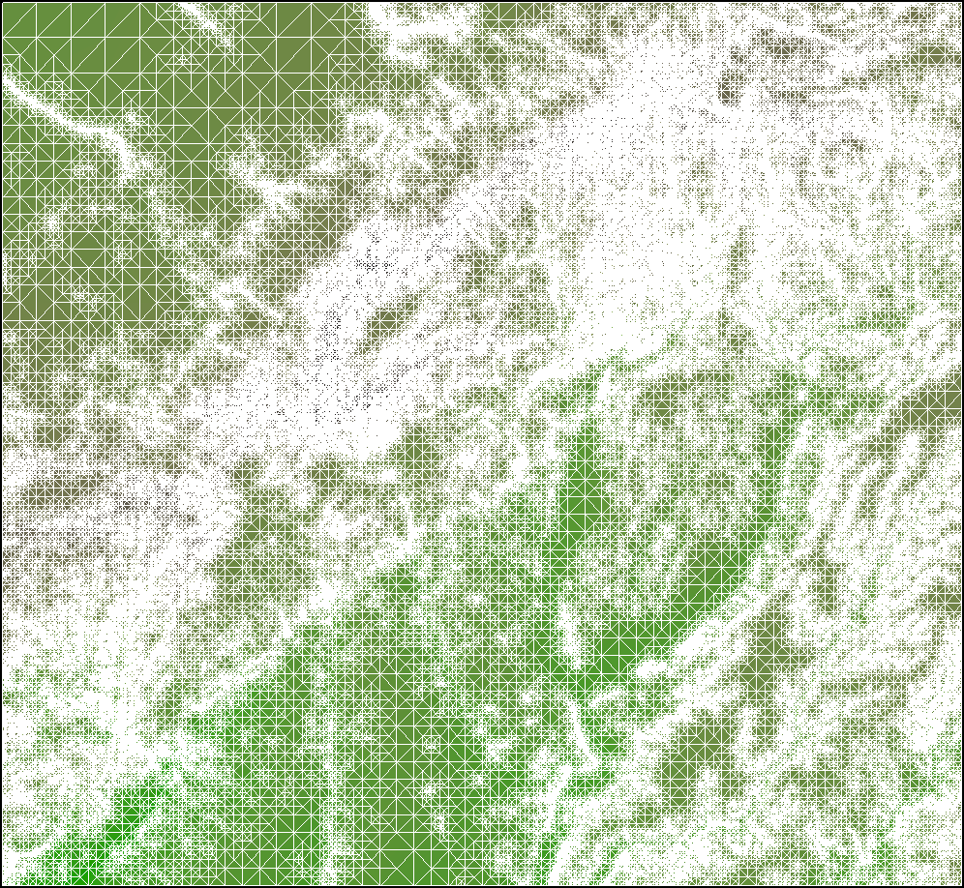
Meccano Method for Tetrahedral Mesh Generation
Madrid: 171911 nodes on the terrain surface

Slide 38
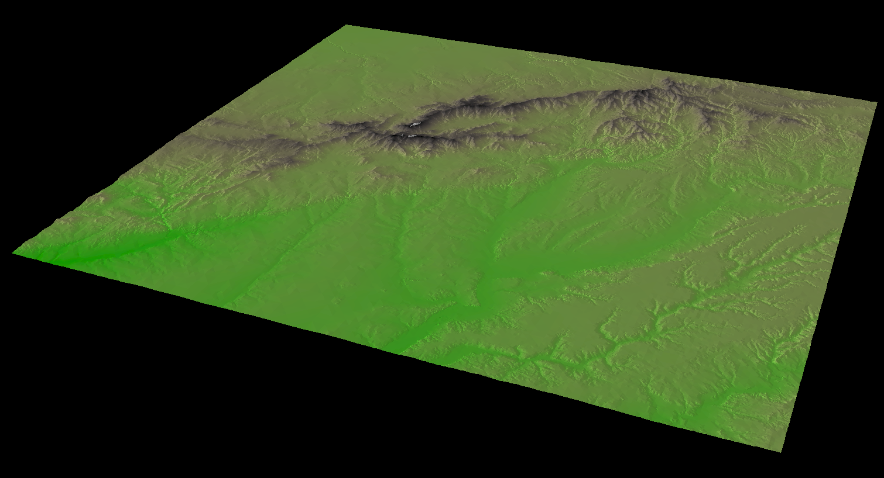
Meccano Method for Tetrahedral Mesh Generation
Madrid: Elevation between 416 m and 2430 m

Slide 39
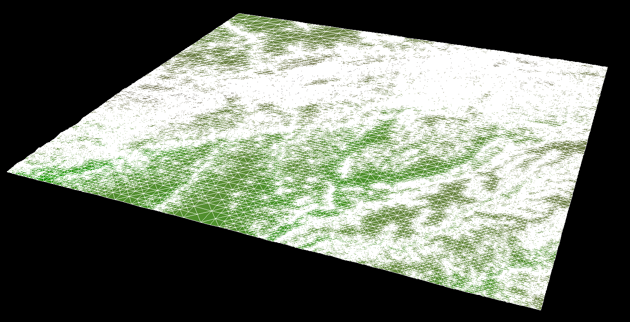
Meccano Method for Tetrahedral Mesh Generation
Madrid: 171911 nodes on the terrain surface

Slide 40
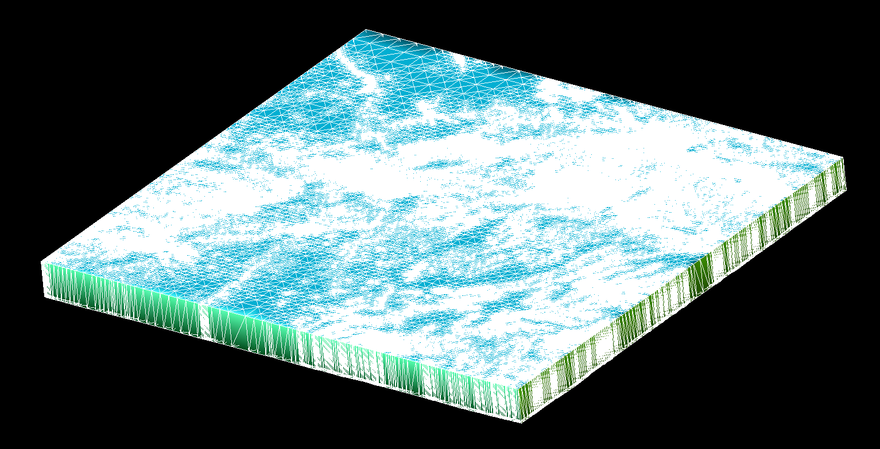
Meccano Method for Tetrahedral Mesh Generation
Madrid: Transient surface triangulation of the 3-D domain

Slide 41
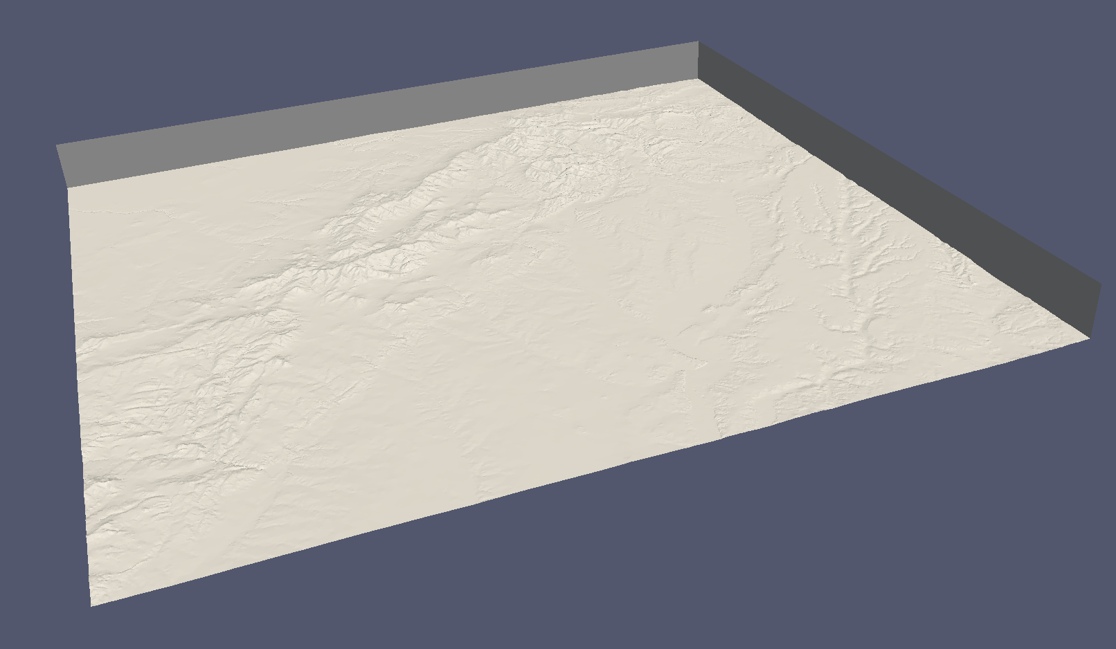
Meccano Method for Tetrahedral Mesh Generation
Madrid: 3-D domain; the upper plane is placed at 10 km

Slide 42
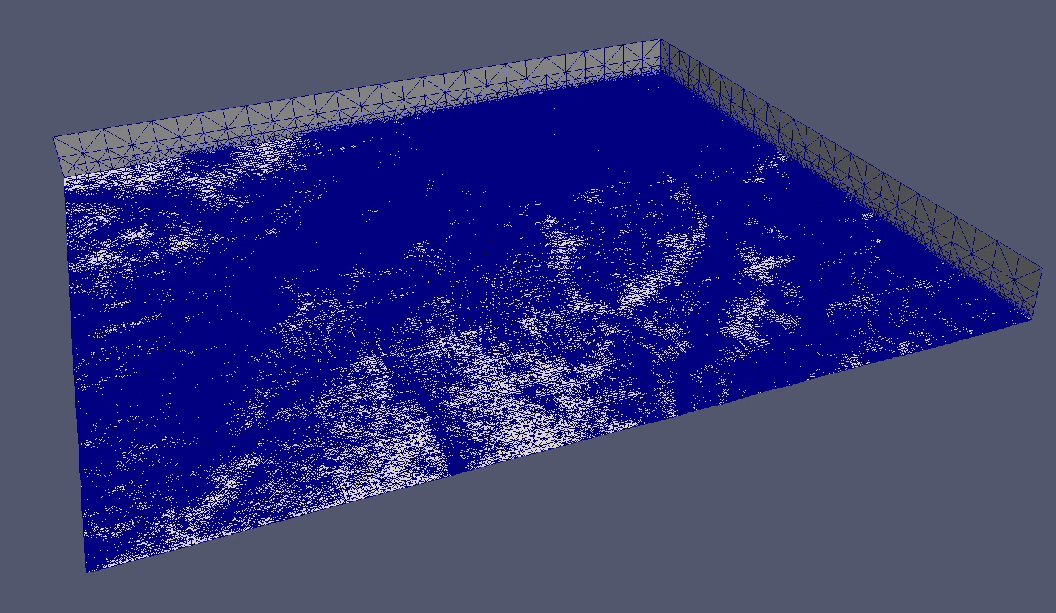
Meccano Method for Tetrahedral Mesh Generation
Madrid: Tetrahedral mesh with 824.379 nodes and 3.569.164 tetrahedra
q_{min} = 0.17 ; q_{mean} = 0.77 ; only 3 tetrahedra with q < 0.3
con solo 3 elementos por debajo de 0.3.

Slide 43
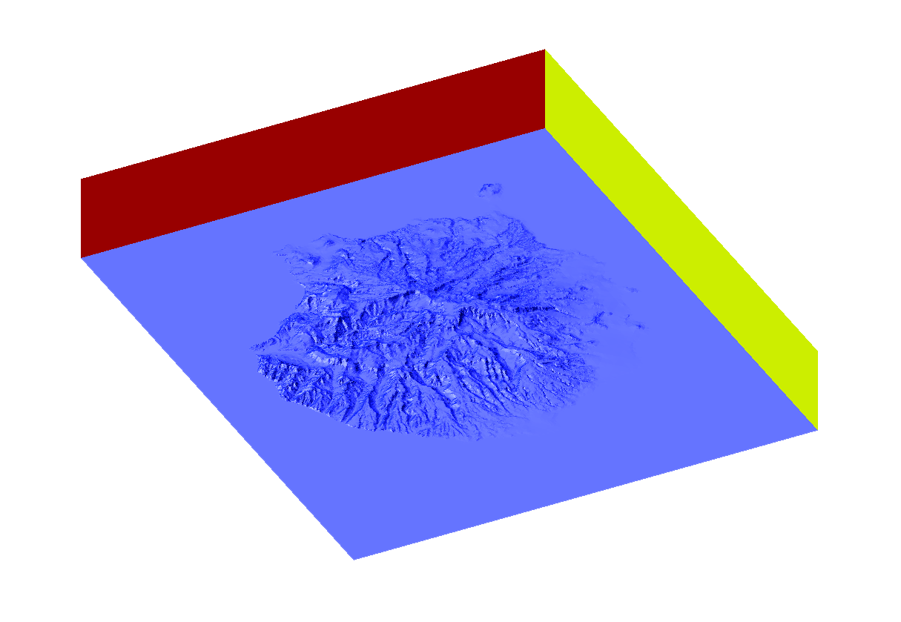
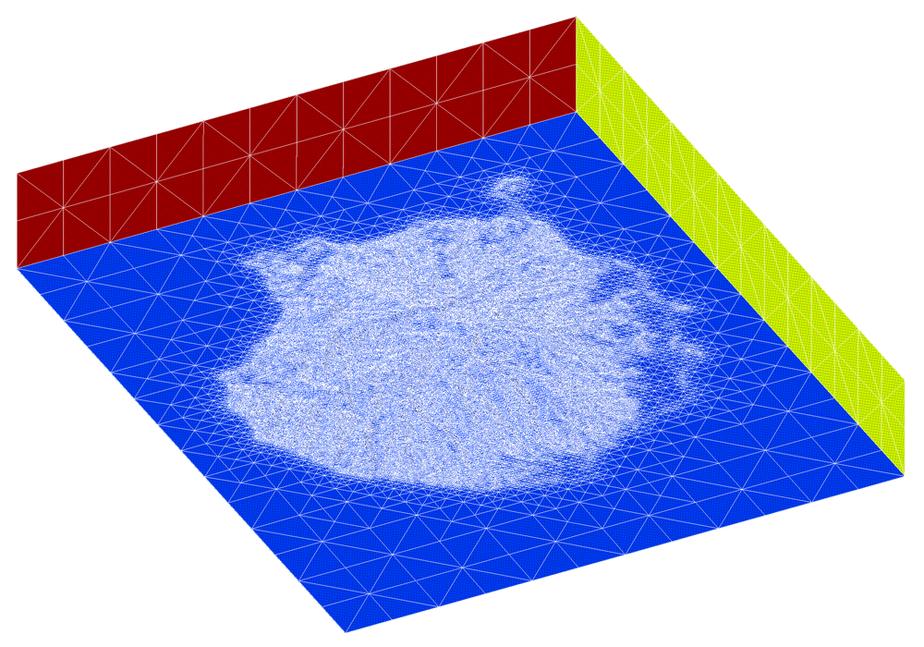
Meccano Method for Tetrahedral Mesh Generation
Application to Gran Canaria Island

Slide 44

Meccano Method for Tetrahedral Mesh Generation
Gran Canaria: The city of Las Palmas de Gran Canaria (Input Data)

Slide 45
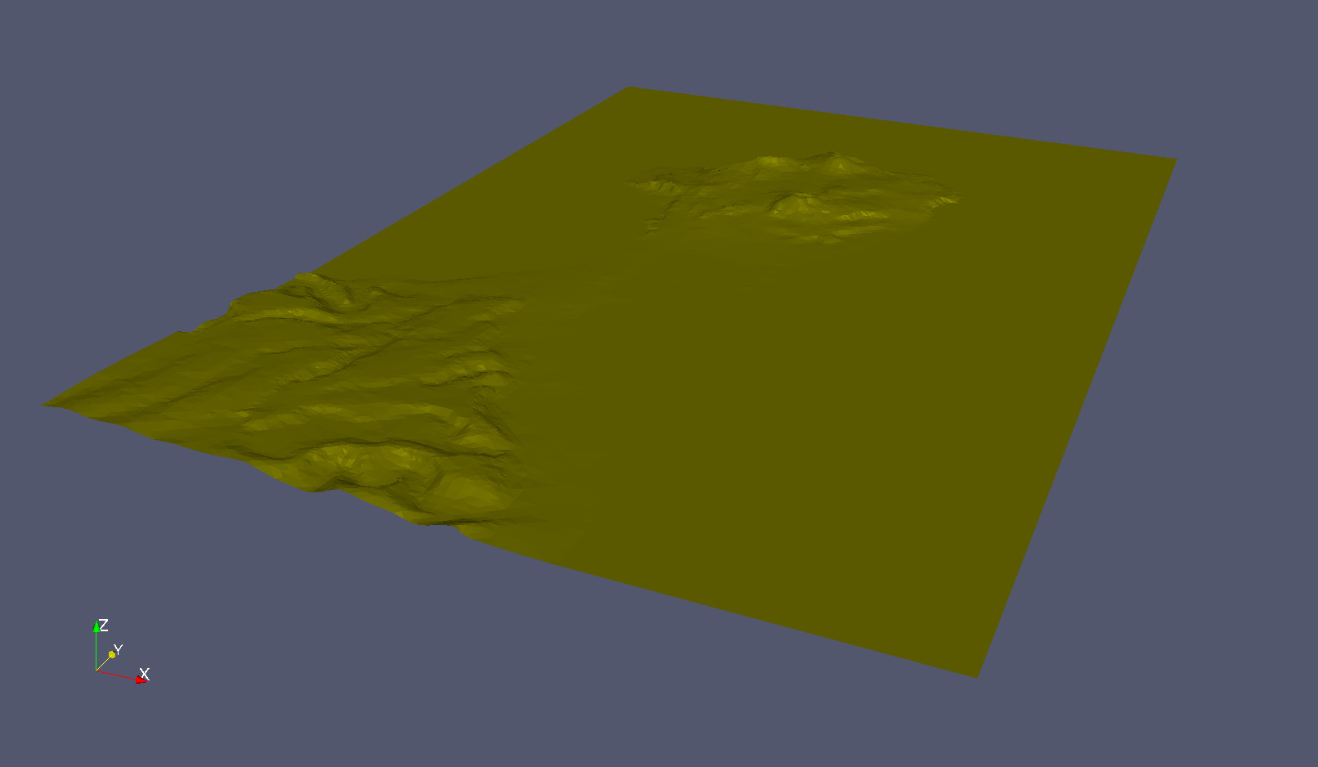
Meccano Method for Tetrahedral Mesh Generation
Gran Canaria: The city of Las Palmas de Gran Canaria (Orography)

Slide 46
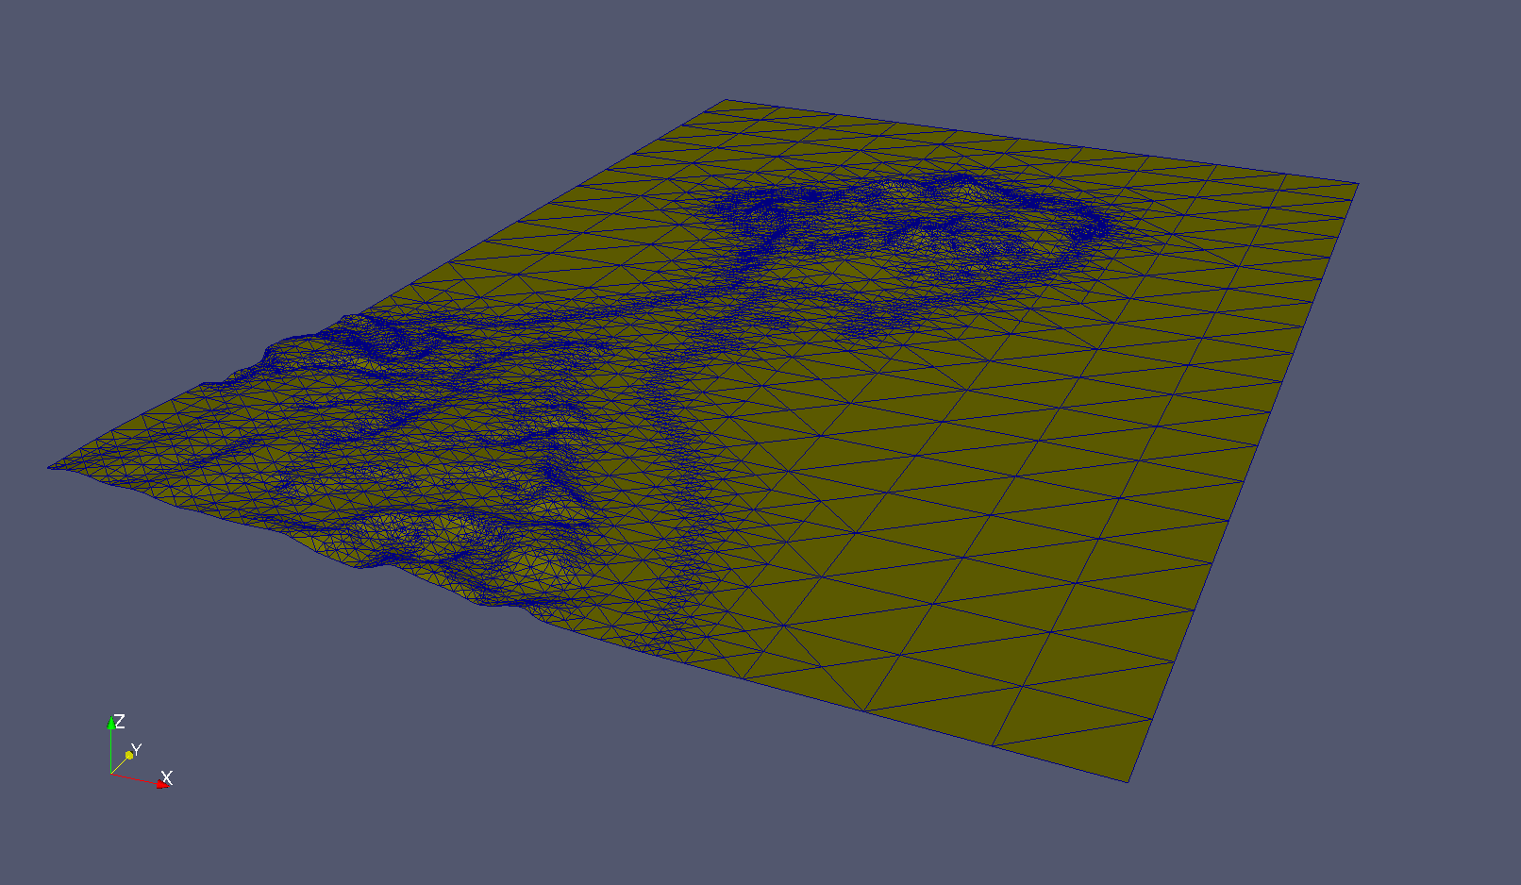
Meccano Method for Tetrahedral Mesh Generation
Gran Canaria: The city of Las Palmas de Gran Canaria (The Mesh)

Slide 49
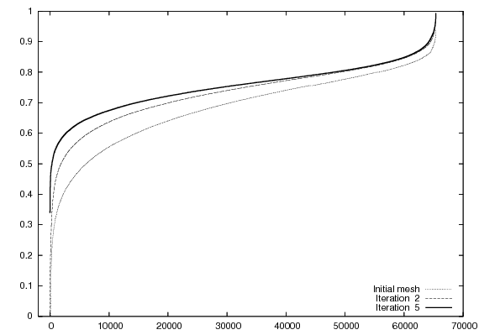
Tetrahedral Mesh Quality Curves
La Palma Island
Quality after 5 iterations
Quality Measure
Initial quality
Element Number

Slide 50
The Wind Field Model

Slide 51


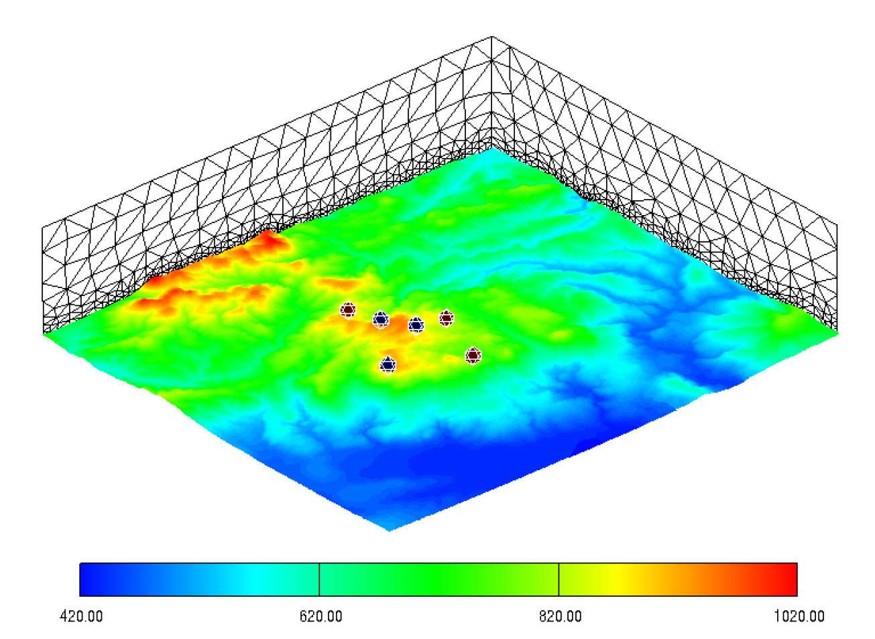

Mass Consistent Wind Model
Mathematical aspects
Let
be a domain with boundary
: observed wind, which is obtained with horizontal interpolation and
vertical extrapolation of experimental or forecasted data.

Slide 52
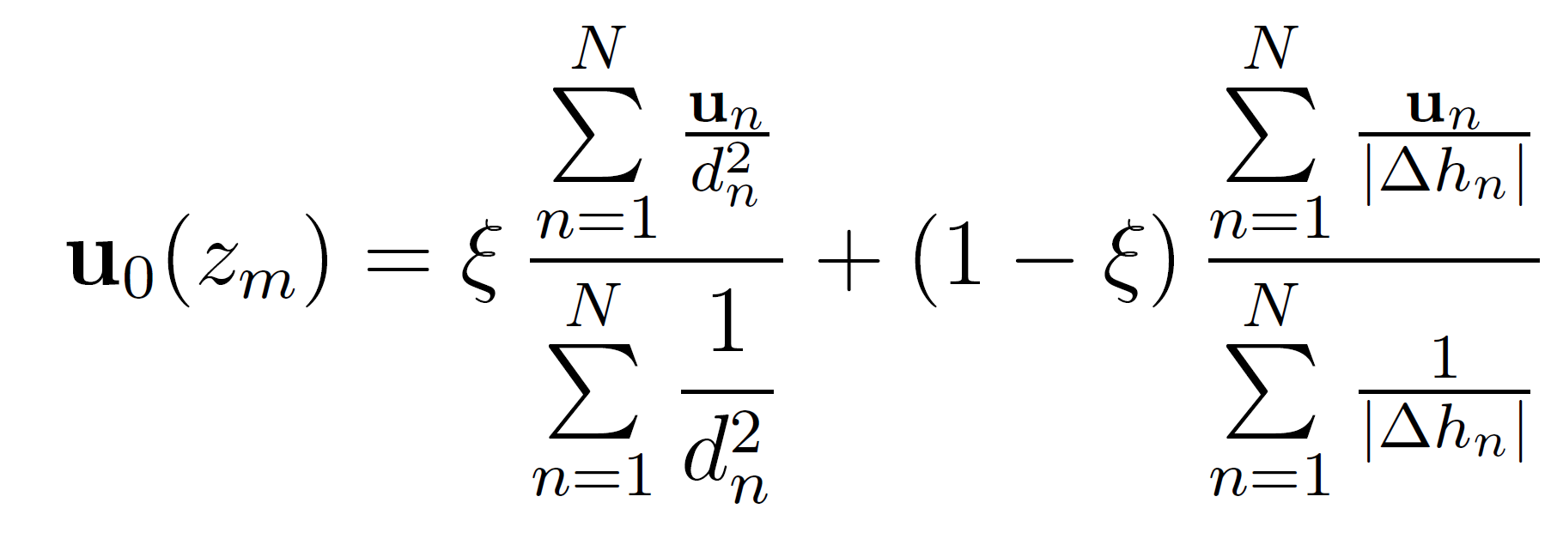

Mass Consistent Wind Model
Construction of the observed wind
Horizontal interpolation

Slide 53
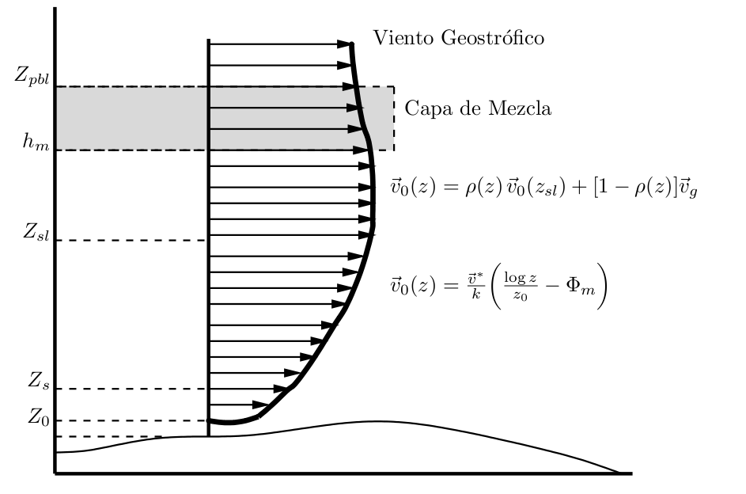




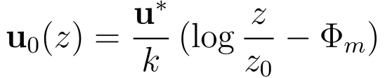


Mass Consistent Wind Model
Construction of the observed wind
  Vertical extrapolation (log-linear wind profile)
geostrophic wind
mixing layer
terrain surface

Slide 54
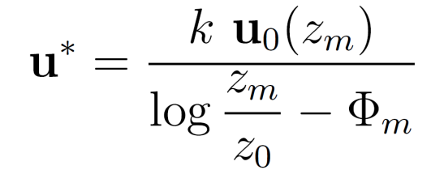
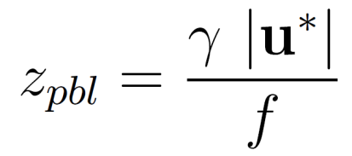





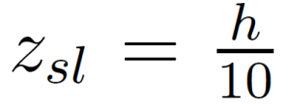
Mass Consistent Wind Model
Construction of the observed wind
● Friction velocity:
● Height of the planetary boundary layer:
is the Coriolis parameter, being
the Earth rotation and
is the latitude
is a parameter depending on the atmospheric stability
● Mixing height:
in neutral and unstable conditions
in stable conditions
● Height of the surface layer:

Slide 55
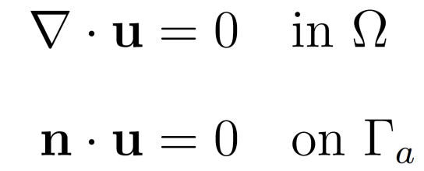
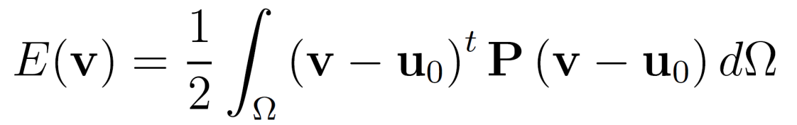

Mass Consistent Wind Model
Mathematical aspects
Let
be a domain with boundary
: observed wind, which is obtained with horizontal interpolation and
vertical extrapolation of experimental or forecasted data.
Objective: find the velocity field
that it adjusts to
verifying
- Incompressibility condition in the domain:
- Impermeability condition on the terrain:
● Then,
is the solution of the least-square problem: Find
verifying
where

Slide 56




Mass Consistent Wind Model
Mathematical aspects

Slide 57

HARMONIE Meteorological Model
Introduction
Non-hydrostatic meteorological model based on HIRLAM
From large scale to 1km or less scale (under developed)
Different models in different scales
Assimilation data system
Run by AEMET daily
HARMONIE on Canary islands
(http://www.aemet.es/ca/idi/prediccion/prediccion_numerica)

Slide 58

HARMONIE Meteorological Model
Data interpolation in FE domain: Problems with terrain discretization
HARMONIE FD domain
FE domain
Possible solutions for a suitable data interpolation in the FE domain:
Use U10 and V10 supposing it is 10m over the FE terrain (used in this talk)
Given a point of FE domain, find the closest one in HARMONIE domain grid
Other possibilities can be considered

Slide 59

Estimation of Model Parameters
Genetic Algorithm
FE solution
is needed
for each individual

Slide 60
The Results

Slide 61

HARMONIE-FEM wind forecast
Results
Wind field forecasting in Gran Canaria island
HARMONIE data were provided by AEMET
The main idea
    Use HARMONIE data as reliable points
    Adjust the FE wind field to HARMONIE data
    By using genetic algorithms
Applications to air quality modeling

Slide 62



HARMONIE-FEM wind forecast
Terrain approximation
Max height 925m
Max height 1950m
HARMONIE discretization of terrain
Topography from Digital Terrain Model
Terrain elevation (m)
Notes:
Here we can appreciate the big difference between the terrain used by HARMONIE, and the real one

Slide 63


HARMONIE-FEM wind forecast
Spatial discretization
HARMONIE mesh
Δh ~ 2.5km
FEM computational mesh
Terrain elevation (m)
Notes:
There’s also a big difference in the discretization of the problem. In FEM it’s possible to capture the details of the orography

Slide 64

HARMONIE-FEM wind forecast
HARMONIE data
U₁₀ V₁₀ horizontal velocities
Geostrophic wind = (27.3, -3.9)
Pasquill stability class: Stable
HARMONIE U₁₀ V₁₀ data points
Notes:
In order to compute our wind field we have to use some data from HARMONIE i.e. U10 V10, the Geostrophic velocity, and the Pasquill stability class

Slide 65

HARMONIE-FEM wind forecast
Stations election
Used data (2/3 of total)
Notes:
There’s a total of 552 points with u10 and v10 data. We don’t want to use that much, so we discard one third of the data

Slide 66



HARMONIE-FEM wind forecast
Stations election
Stations
Control points
Stations (1/3) and control points (1/3)
Notes:
The other 2/3rds are used as known data, and control data for genetic algorithm

Slide 67

HARMONIE-FEM wind forecast
Genetic algorithm results
Optimal parameter values
    Alpha = 2.302731
    Epsilon = 0.938761
    Gamma = 0.279533
    Gamma‘ = 0.432957
Notes:
We run the genetic algorithm and after 30 iterations with an initial population of 124 individuals, we get the following parameters, with the RMS error seen in plot

Slide 68



HARMONIE-FEM wind forecast
Wind magnitude at 10m over terrain
HARMONIE wind
FEM wind
Wind velocity (m/s)
Notes:
We can compare the wind velocities obtained at 10m over the terrain with the ones that were given by HARMONIE. We can see that, more or less, the big picture stands, but at the crest line the wind velocity is clearly higher. Max velocity in HARMONIE is 3m/s vs 11.5 in mass consistent

Slide 69


HARMONIE-FEM wind forecast
Wind field at 10m over terrain
HARMONIE wind
FEM wind
Wind velocity (m/s)
Notes:
Here we can compare the direction of the field. We have to note that HARMONIE doesn’t “see” the island, and the wind field just crosses it. In the FEM solution we can see the way that the island has an effect to the field, while maintaining its S-N principal direction. Although the field in the island looks mess, we zoom it and can see…

Slide 70

HARMONIE-FEM wind forecast
Wind field at 10m over terrain
Zoom
Notes:
How the wind tries to follow the valleys. In the right of the picture we can see how the wind goes up to the valley, and in the left how it goes down.

Slide 71

HARMONIE-FEM wind forecast
Wind field at 100m over terrain
Geostrophic velocity = (27.3, -3.9) m/s
Notes:
We can see also the wind field at 500m over the terrain. At first sight it looks wrong, but it follows the Geostrophic velocity.

Slide 72

HARMONIE-FEM wind forecast
Stations selection based on height
Used data (Δh < 100m)
Notes:
One of the main concerns with HARMONIE is that heights are not ok. So, why do we believe its data in those stations? In order to avoid it, we can do a first filter of those points that doesn’t satisfies a minimum height difference. Here we can see the points that remain

Slide 73

HARMONIE-FEM wind forecast
Other strategy: Stations selection based on height
Stations
Control points
Stations and control points
Notes:
Those points are used as stations and control points

Slide 74

HARMONIE-FEM wind forecast
Genetic algorithms result
New
Alpha = 2.057920
Epsilon = 0.950898
Gamma = 0.224911
Gamma' = 0.311286
Previous
Alpha = 2.302731
Epsilon = 0.938761
Gamma = 0.279533
Gamma' = 0.432957
Small changes
Notes:
And the genetic algorithm can be run. If we look at the outcome, we can see that it’s similar to the previous simulation, but the error now it’s better. It may mean that since we’ve filtered the “bad” stations, now we can get it better, but overall the wind is the same

Slide 75

HARMONIE-FEM wind forecast
Wind field at 10m over terrain (superposition of two strategies)
Zoom
Notes:
And, looking at both wind fields overlapped we can see how similar they are.

Slide 76

HARMONIE-FEM wind forecast
Forecast wind
Applying the same operation in each HARMONIE output, we get the following forecast in a random point
Notes:
Finally with this strategy, we can run all the timesteps given by HARMONIE, and we get the forecasting wind at any point.

Slide 77



Velocity Module - 23/12/2009 - 18:00 h
Wind on the terrain surface
Interpolated field from HARMONIE
Resulting field with the mass consistent model

Slide 78


Horizontal Wind Velocity Module
ITC measurement station - GC19 - AMAGRO (311 m)

Slide 79

Mass Consistent Wind Field Simulation
Streamlines of the interpolated field in Gran Canaria Island
Notes:
Decimos que un tetraedro es de Tipo I si está marcado con el indicador de error. Se introducen 6 nuevos nodos en el punto medio de sus aristas y se subdividen cada una de sus cuatro caras en 4 triángulos, uniendo los puntos que se han introducido.
Cuatro subtetraedros quedan determinados a partir de los cuatro vértices del tetraedro original y las nuevas aristas.
Los otros cuatro tetraedros se obtienen al unir los dos vértices opuestos más cercanos del octaedro que resulta en el interior. Estudios de Löhner y Baum aseguran que esta elección produce el menor número de tetraedros distorsionados en la malla refinada. Existen otras dos opciones para subdividir el octaedro, y se podría analizar la calidad de las divisiones, pero aumentaría el coste computacional del algoritmo.
Una vez marcados los tetraedros de Tipo I, para asegurar la conformidad de la malla nos podemos encontrar con tetraedros vecinos que pueden tener 6, 5,..., 1, ó 0 nuevos nodos introducidos.
Aquellos tetraedros que por razones de conformidad tengan marcadas sus 6 aristas pasa automáticamente al conjunto de tetraedros de Tipo I.

Slide 80

Mass Consistent Wind Field Simulation
Streamlines of the resulting field in Gran Canaria Island
Notes:
Decimos que un tetraedro es de Tipo I si está marcado con el indicador de error. Se introducen 6 nuevos nodos en el punto medio de sus aristas y se subdividen cada una de sus cuatro caras en 4 triángulos, uniendo los puntos que se han introducido.
Cuatro subtetraedros quedan determinados a partir de los cuatro vértices del tetraedro original y las nuevas aristas.
Los otros cuatro tetraedros se obtienen al unir los dos vértices opuestos más cercanos del octaedro que resulta en el interior. Estudios de Löhner y Baum aseguran que esta elección produce el menor número de tetraedros distorsionados en la malla refinada. Existen otras dos opciones para subdividir el octaedro, y se podría analizar la calidad de las divisiones, pero aumentaría el coste computacional del algoritmo.
Una vez marcados los tetraedros de Tipo I, para asegurar la conformidad de la malla nos podemos encontrar con tetraedros vecinos que pueden tener 6, 5,..., 1, ó 0 nuevos nodos introducidos.
Aquellos tetraedros que por razones de conformidad tengan marcadas sus 6 aristas pasa automáticamente al conjunto de tetraedros de Tipo I.

Slide 81


Wind Field for Air Quality Simulation
Gran Canaria: Stacks of Jinámar and Juan Grande
Gran Canaria Island

Slide 82

Wind Field for Air Quality Simulation
Mesh adaptation to geometry and gaussian plume

Slide 83


Wind Field for Air Quality Simulation
Pollutant immission
Immission concentration distribution after 1000 seconds
Primary (SO₂)
Secondary (SO₄)
g/m³

Slide 84


Wind Field for Air Quality Simulation
Pollutant isosurface
Isosurface of 50 μg/m³ after 1000 seconds
Primary (SO₂)
Secondary (SO₄)

Slide 85
Comments
The proposed approach is suitable for forecasting the wind field
in complex terrain
Experiments have shown that to select the data from HARMONIE
is not valuable. A random selection can be applied
Genetic algorithms are crucial to solve the problem
Wind fields can be used in other areas of interest in earth sciences
e.g. Air Quality

Slide 86
Wind forecasting over complex terrain
A. Oliver⁽¹⁾, E. Rodríguez⁽¹⁾, J.M. Escobar⁽¹⁾, G. Montero⁽¹⁾, M. Hortal⁽²⁾, J. Calvo⁽²⁾ and R. Montenegro^{(1)*}
⁽¹⁾ University Institute SIANI, University of Las Palmas de Gran Canaria, Spain
⁽²⁾ Spanish National Meteorological Agency (AEMET), Spain
Mathematics and Geosciences: Global and Local Perspectives (MATHGEO), November 4-8, 2013, Madrid, Spain
MINECO y FEDER Project: CGL2011-29396-C03-00
CONACYT-SENER Project, Fondo Sectorial, contract: 163723
http://www.dca.iusiani.ulpgc.es/proyecto2012-2014

Slide 87


Slide 88


Final Comments and Future Works
Automatic Construction of the Meccano

Slide 89

INPUT DATA: Surface Triangulation
http://www.cyberware.com/

Slide 90



Slide 91






Adaptive Isogeometric Refinement
Application in Igea: Poisson problem with a central source
Exact solution:
T-mesh
T-spline

Slide 92


Adaptive Isogeometric Refinement
Igea: T-spline of Numerical Solution
Initial T-mesh
5692 cells, 9304 DOF

Slide 93





Adaptive Isogeometric Refinement
Igea: T-spline of Numerical Solution
Error indicator :
d
2nd local refinement
6021 cells, 9807 DOF

Slide 94


Adaptive Isogeometric Refinement
Igea: T-spline of Numerical Solution
Error indicator :
d
5th local refinement
6756 cells, 10838 DOF

Slide 95
HARMONIE-FEM wind forecast
Mass consistent effect
Interpolated Wind Field
Mass Consistent Wind Field
Notes:
95
Here we can see the effect of the mass consistent constraint

